Slide 1
„Rozvoj komunitní práce v Majetíně“ .

Slide 2
Délka trvání projektu:
1.2.2020 – 31.12.2022
Celková výše dotace:
3.013.300,- Kč
Z toho příspěvek obce:
150 665,- Kč

Slide 3
Hlavní cíl projektu
Cílem projektu bylo aktivizovat členy místní komunity, posílit jejich schopnosti se samo-organizovat, formulovat společné cíle a potřeby, a těchto cílů následně dosahovat.

Slide 4
Dílčí cíle projektu
Zmapovat potřeby, problémy a zdroje v komunitě.
Stanovit společné cíle a priority a těchto cílů následně dosahovat.
Zvýšit zapojení obyvatel do běžného života v obci.
Zapojení obyvatel do rozhodování o chodu obce.

Slide 5
Naše společné tři roky

Slide 6
Výběr komunitních pracovnic
Marcela Porvazníková
Tereza Říhová
Komunitní pracovnice
Komunitní pracovnice
Únor 2020 - Prosinec 2022
Únor 2020– Srpen 2022

Slide 7
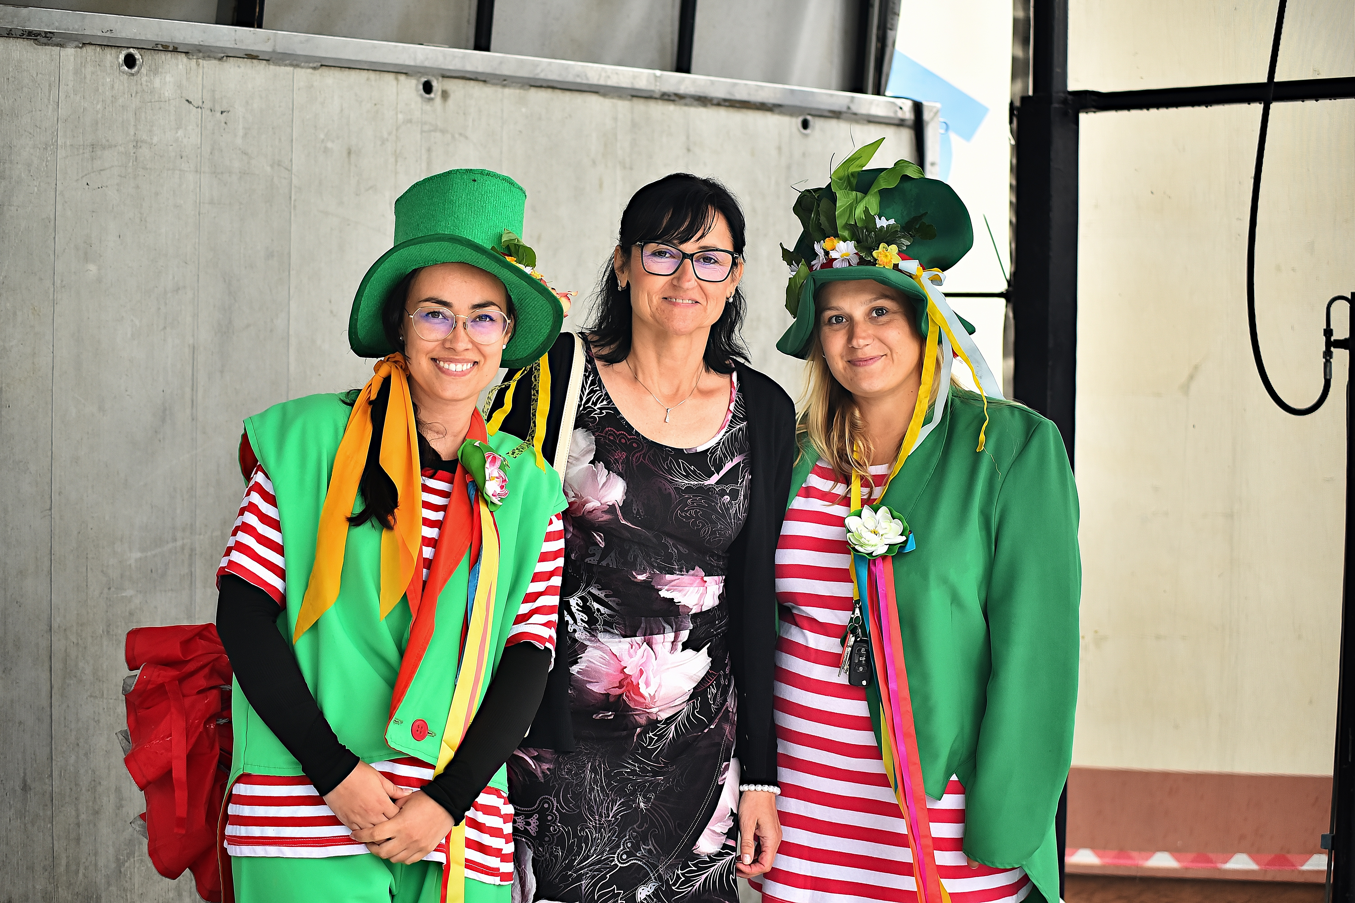
Komunitní vodnice s jejich kapitánkou

Slide 8
Zdeňka Patceltová
Komunitní pracovnice
Září 2022 - Prosinec 2022

Slide 9
Náš první letáček

Slide 10
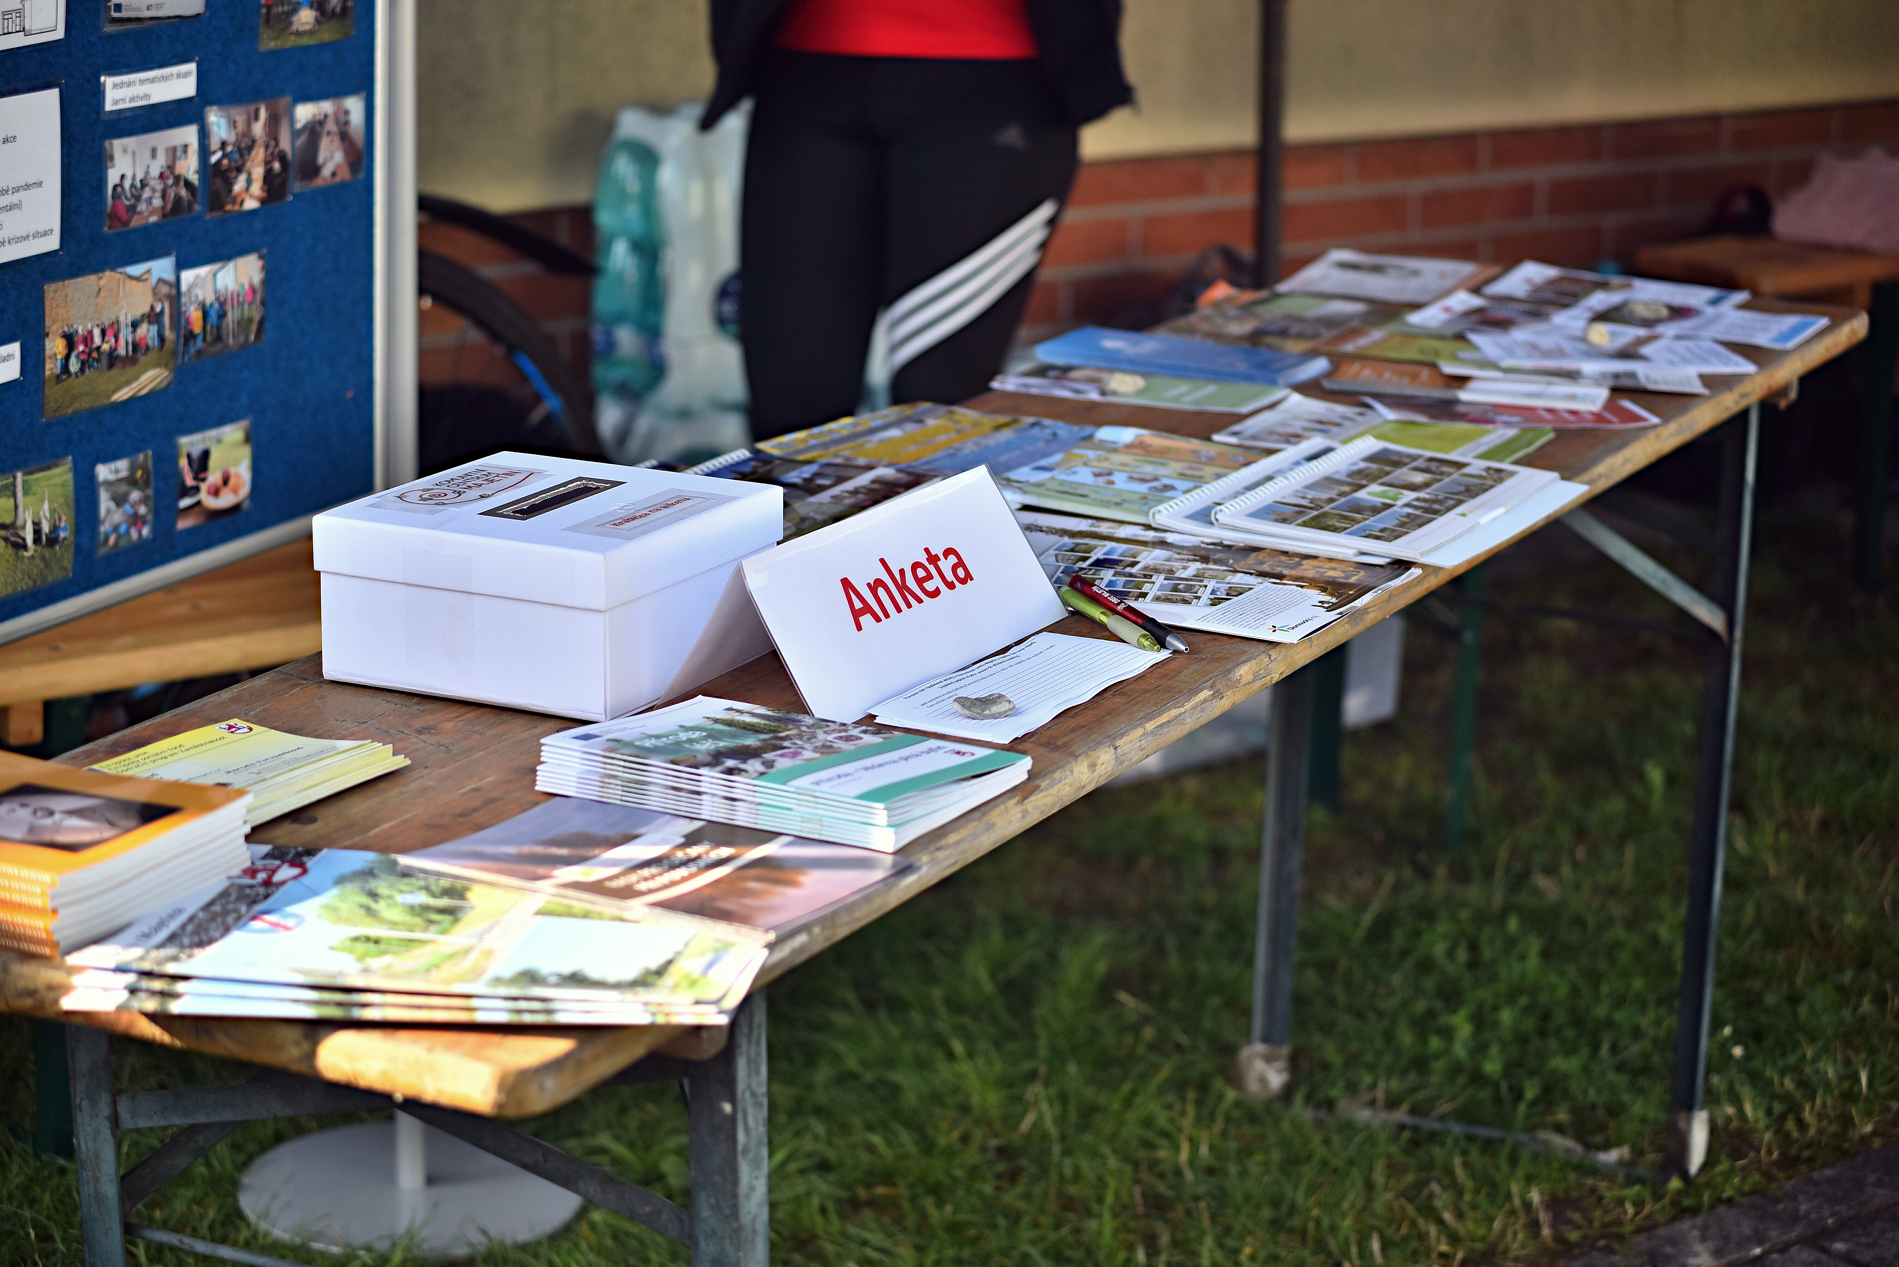
1. Mapování potřeb obyvatel
Dotazníková šetření 3x
Anketky
Rozhovory
Veřejná setkání 6x

Slide 11
Graf z dotazníkového šetření

Slide 12
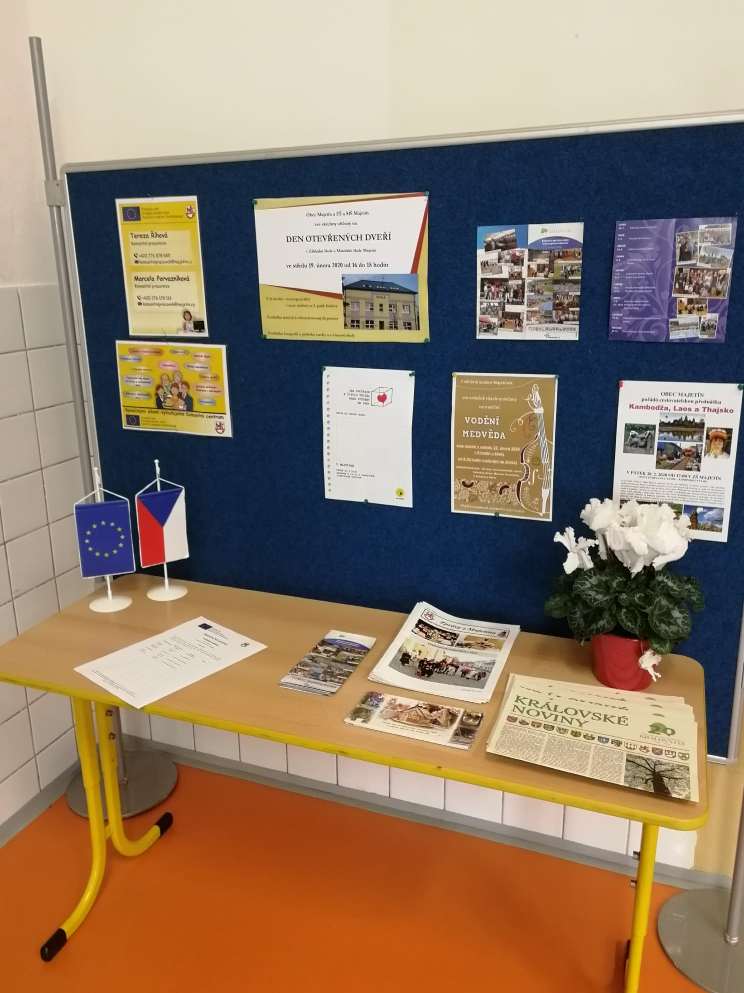
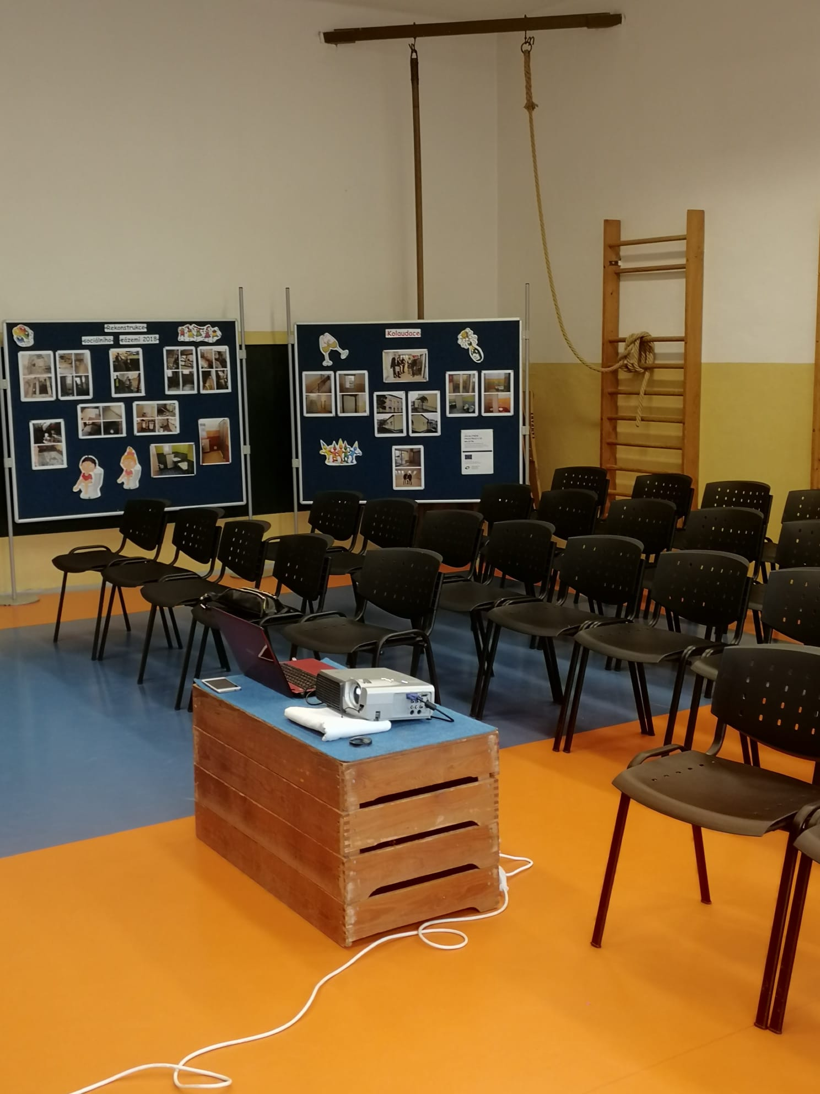

Slide 13
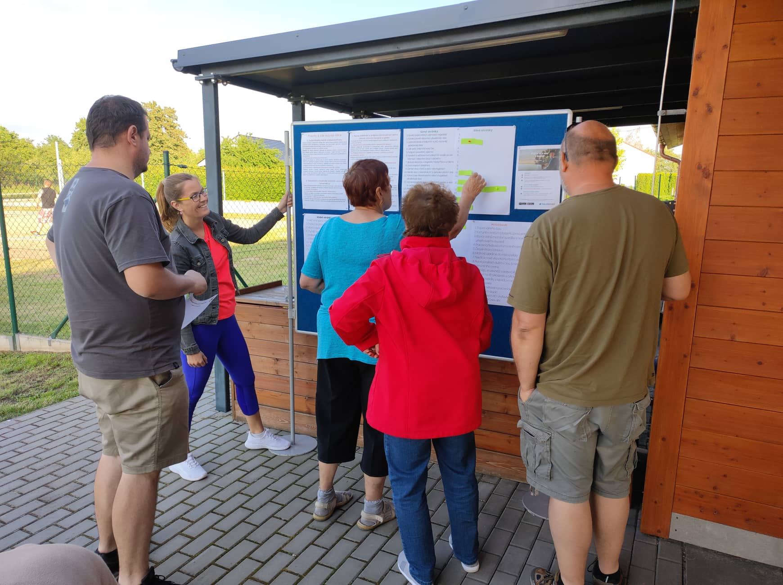
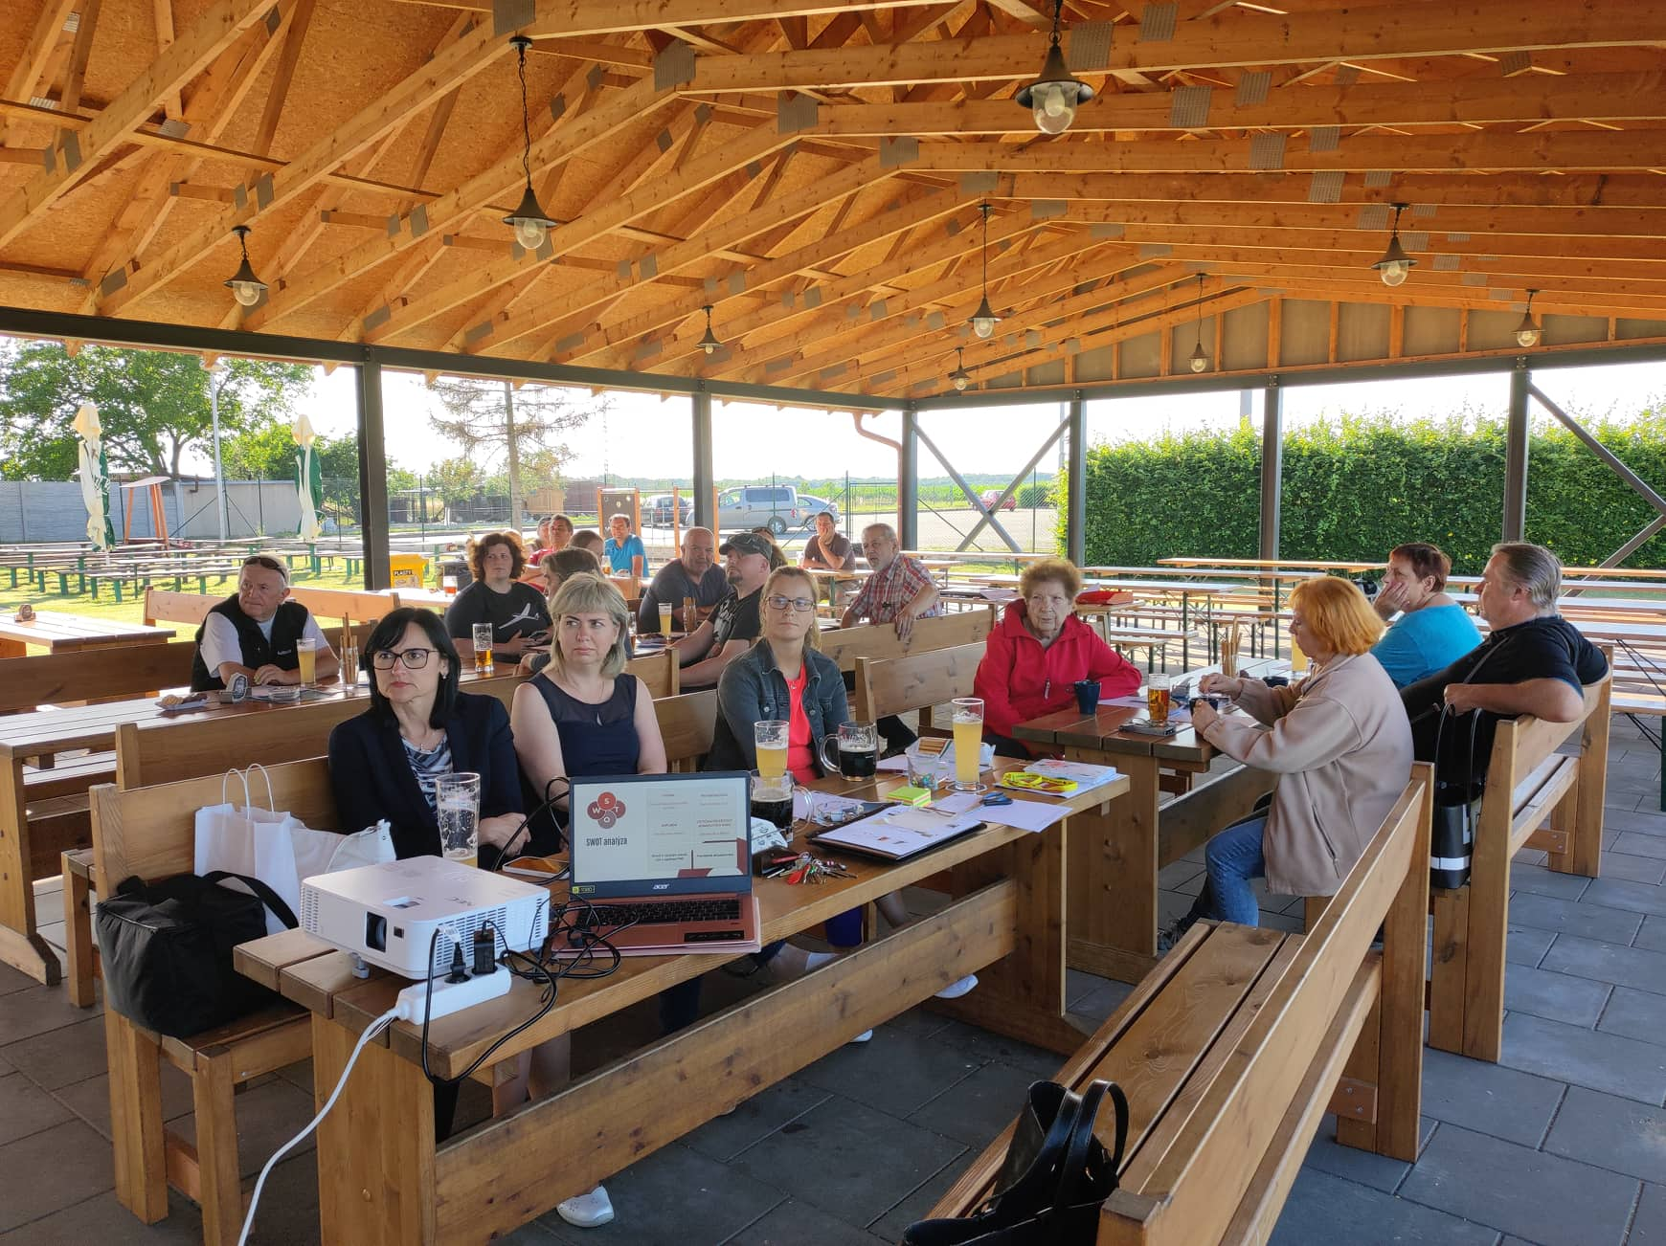

Slide 14
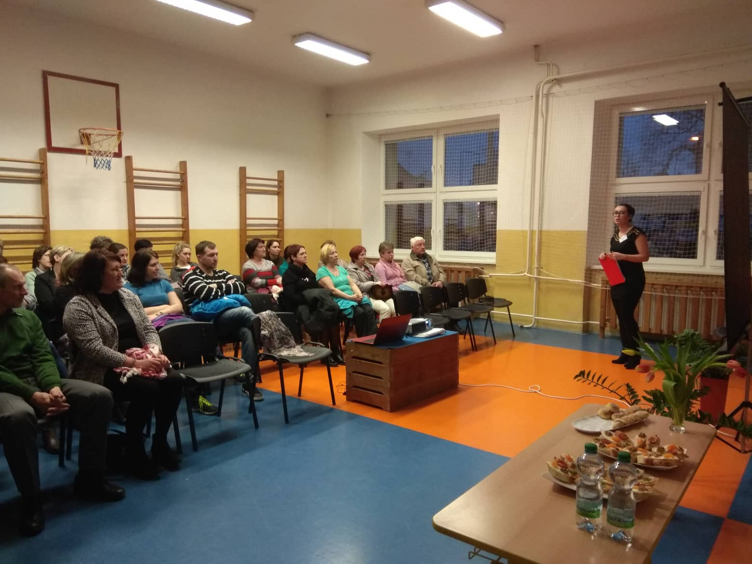

Slide 15
2. Pracovní skupina Komunitní centrum
9 členů z řad obyvatel
Proběhlo 14 setkání
Zformování společných cílů komunity
Nastavování zajištění provozu komunitního centra
Soutěž o logo KC
Tvorba zakládacích dokumentů KC
Hledání sponzorů

Slide 16
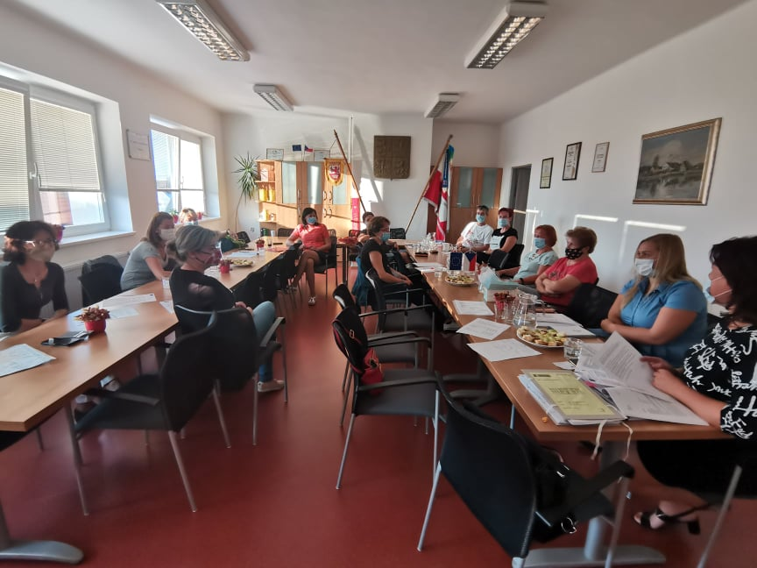
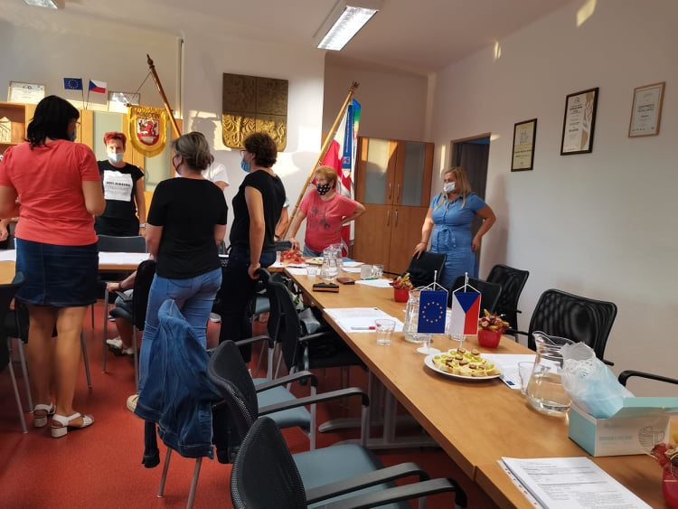
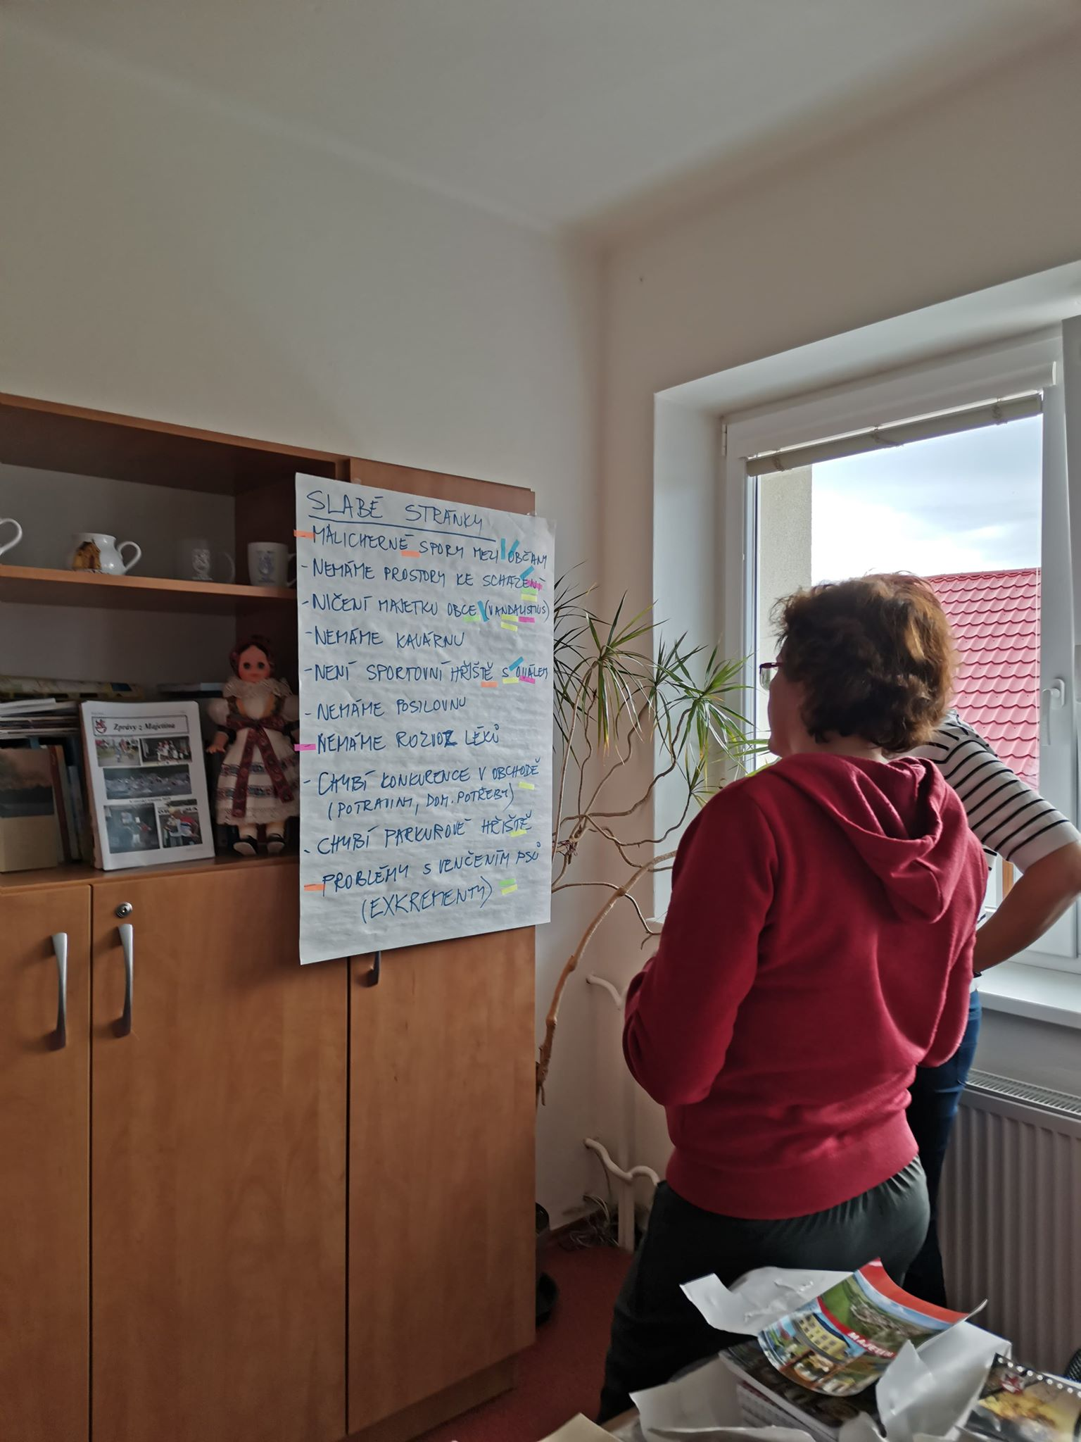
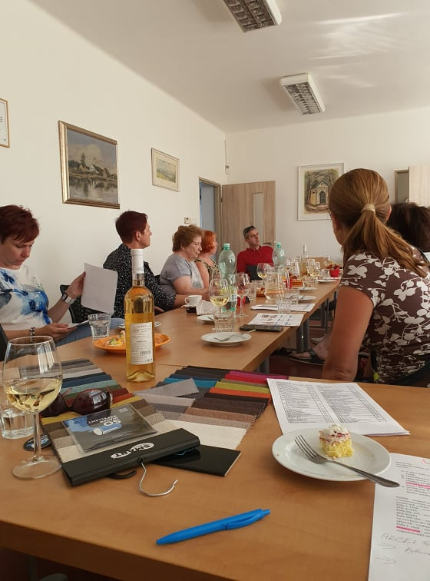
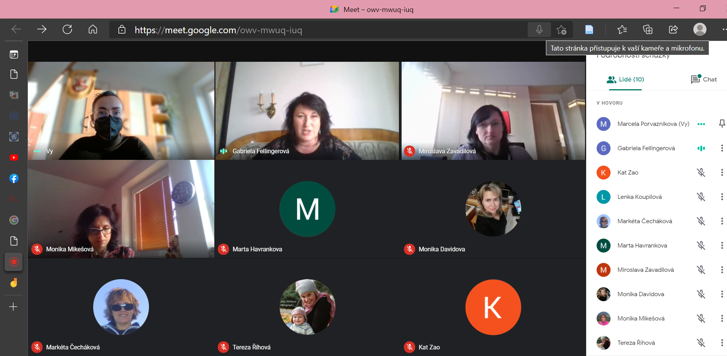

Slide 17
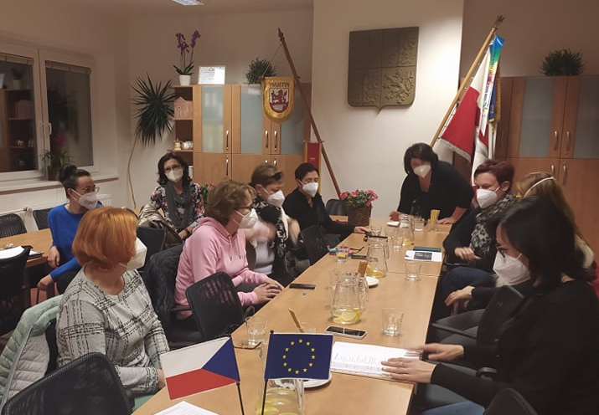

Slide 18
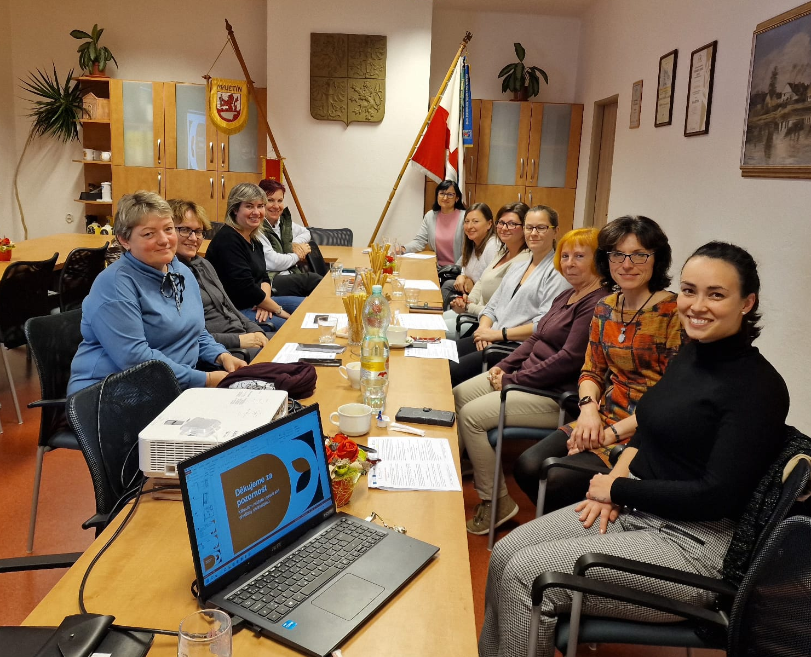

Slide 19
3. Tematické skupiny
Kulturní a společenské akce (7x)
Sportovní vyžití v obci (6x)
Vzdělávací aktivity (3x)
Aktivizace občanů v době pandemie (4x)
Zeleň v obci (enviromentální) (6x)
Dopravní situace v obci (2x)
Pomoc občanům v době krizové situace (9x)

Slide 20
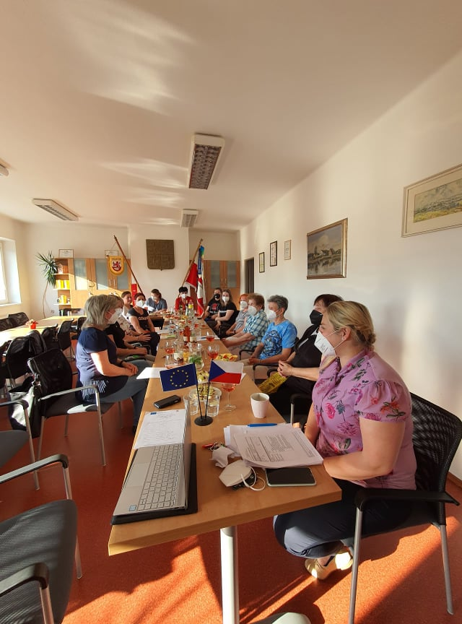
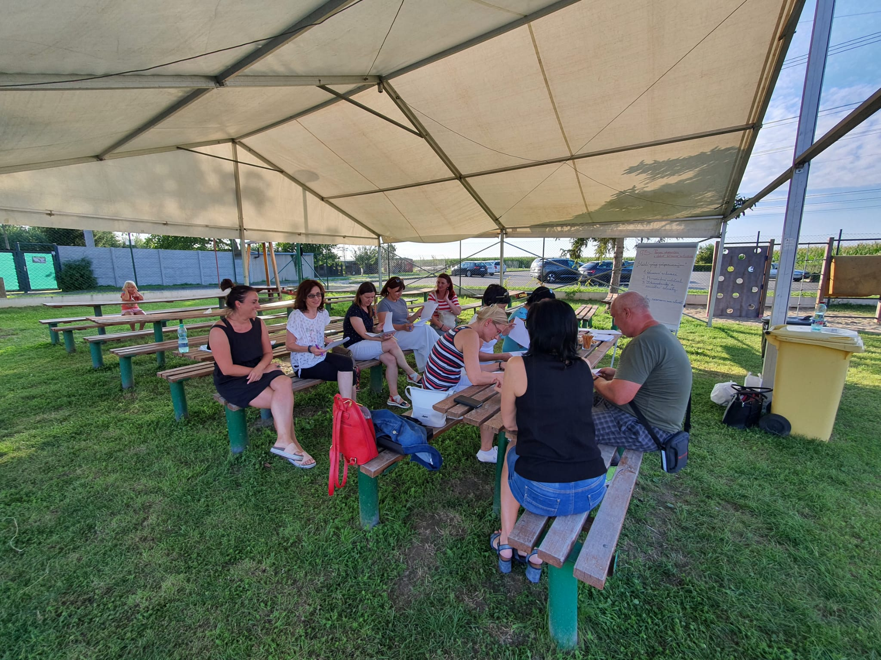
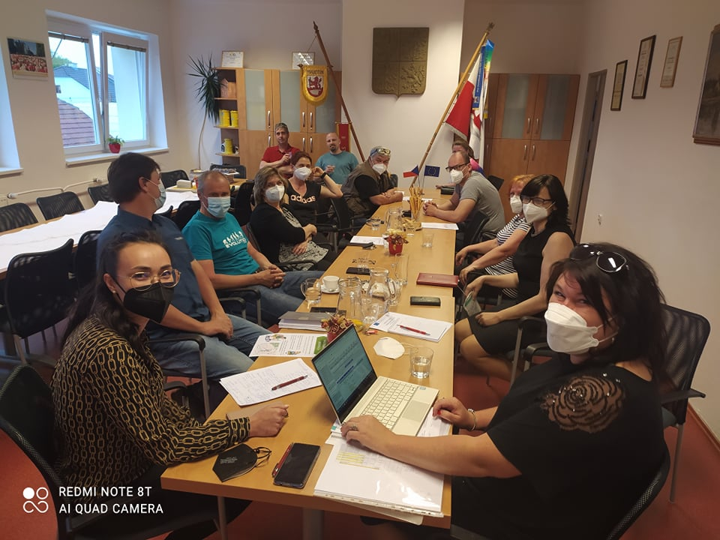
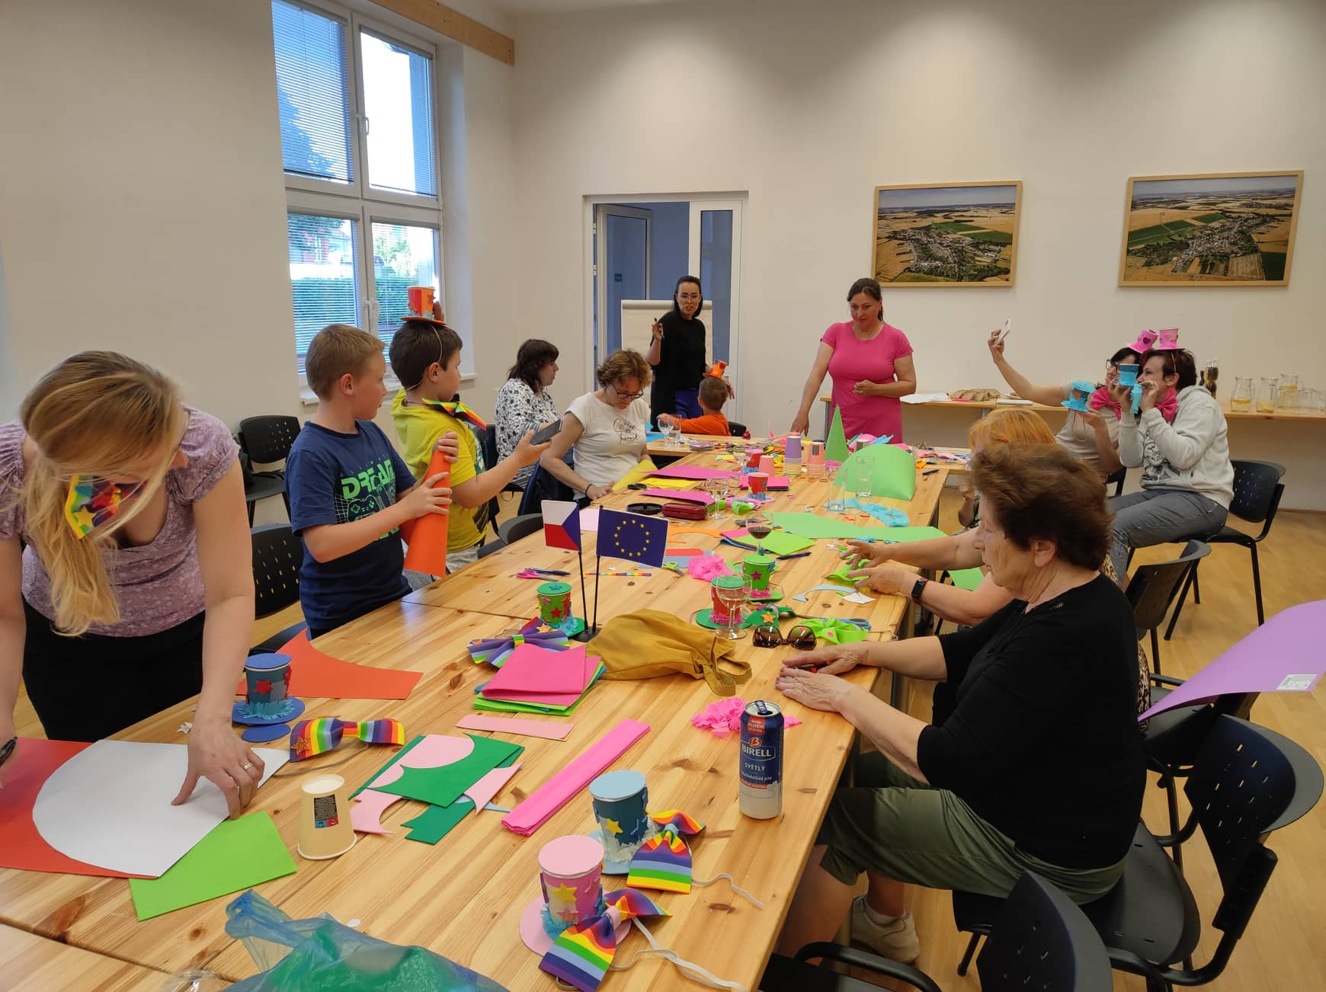
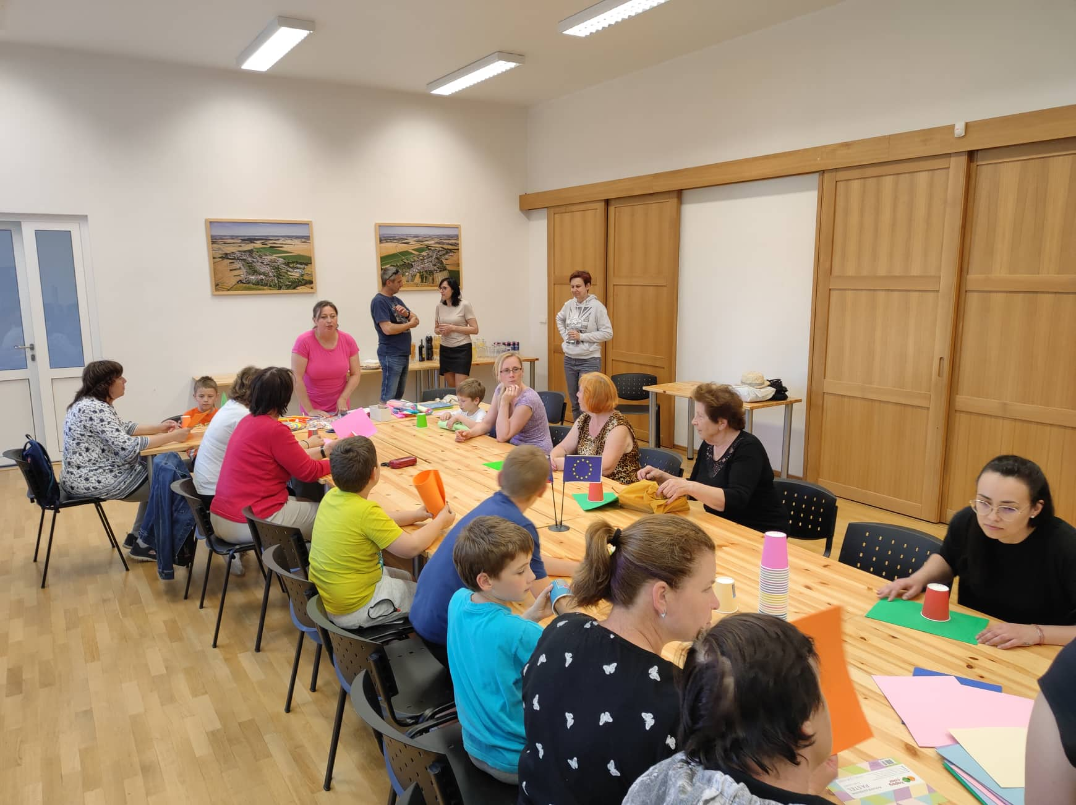
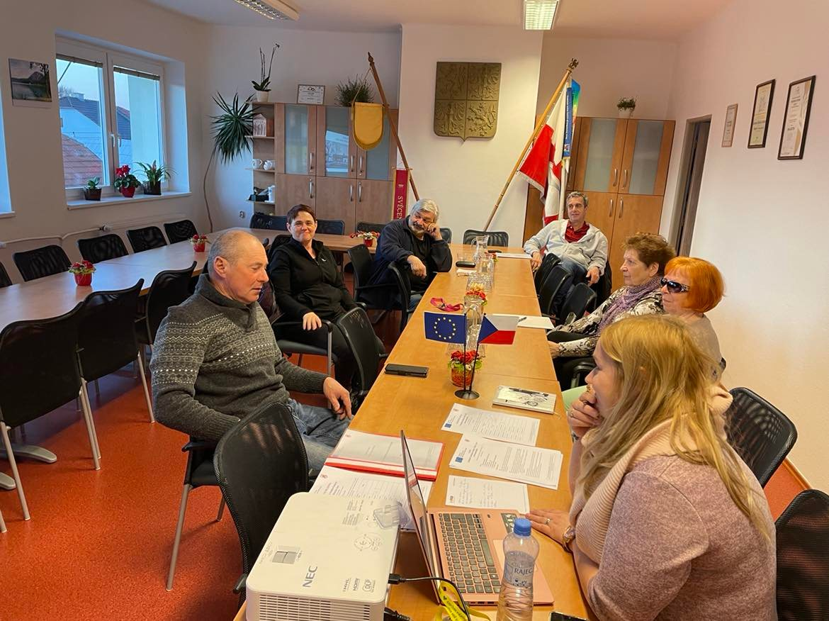

Slide 22
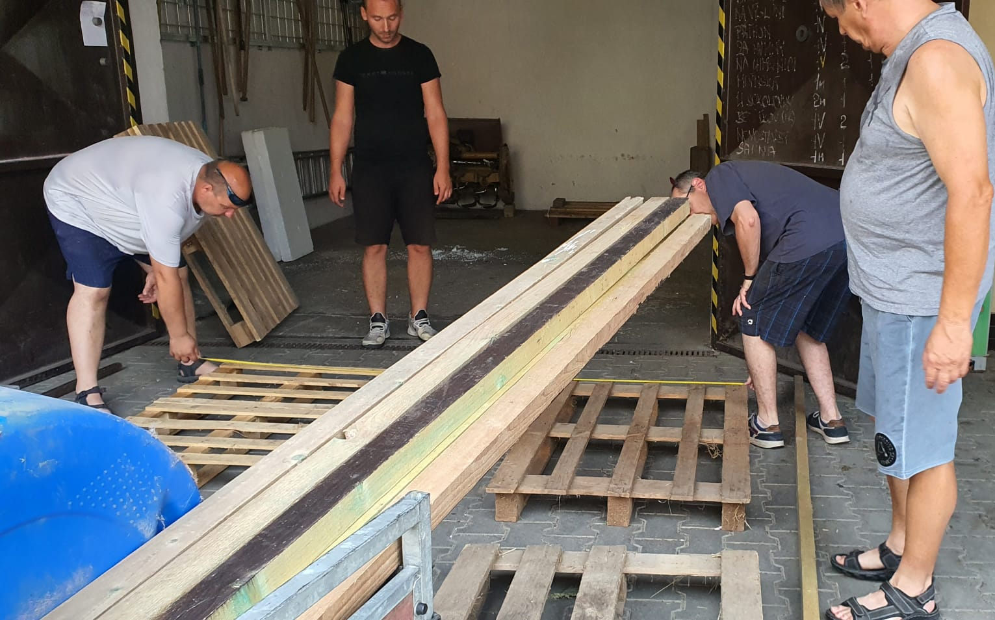
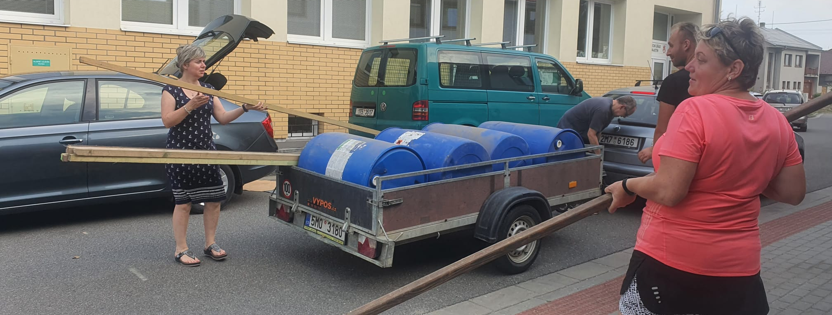

Slide 23
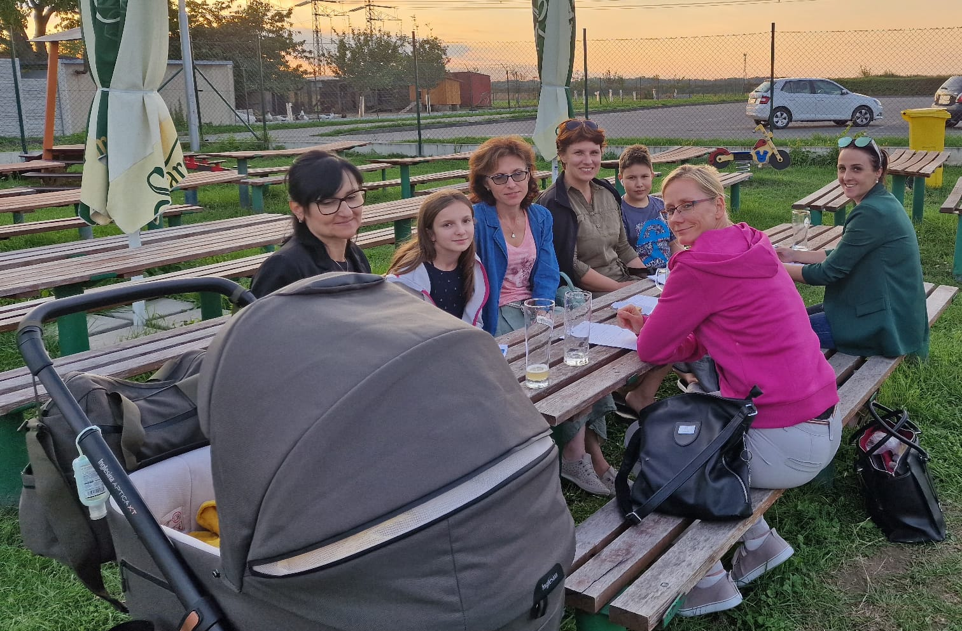

Slide 24
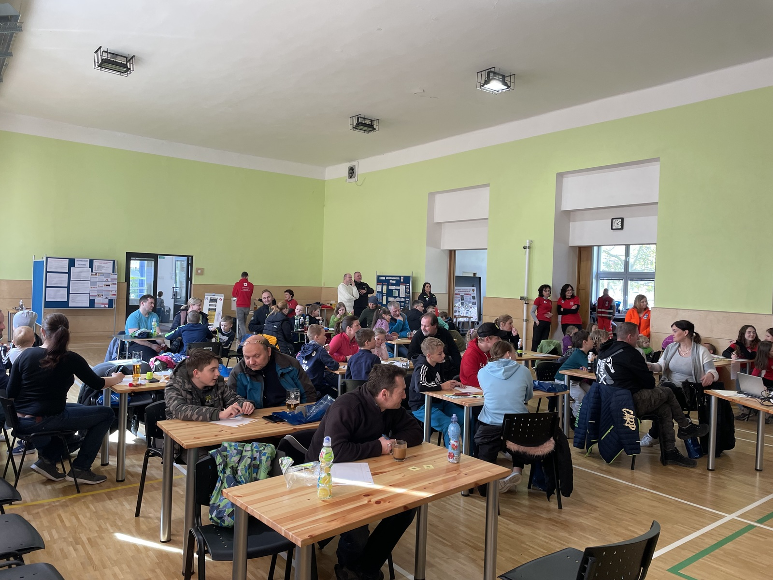
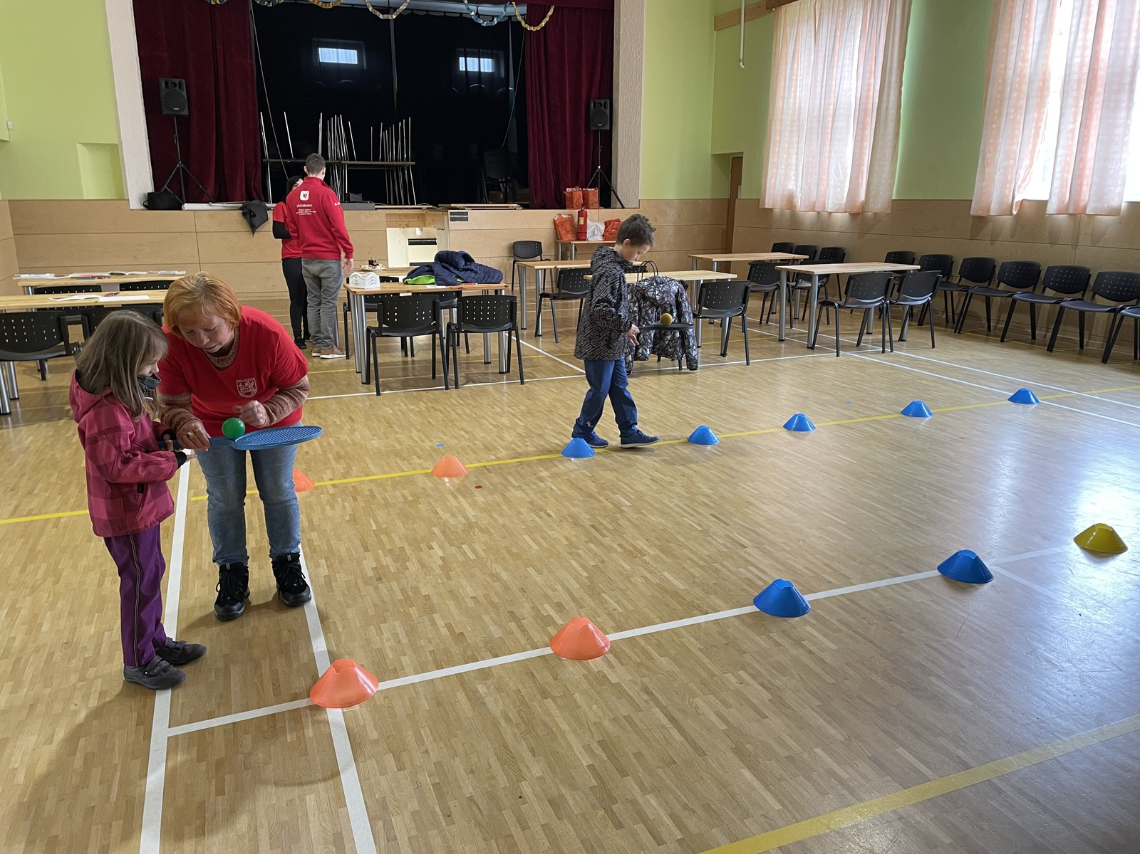
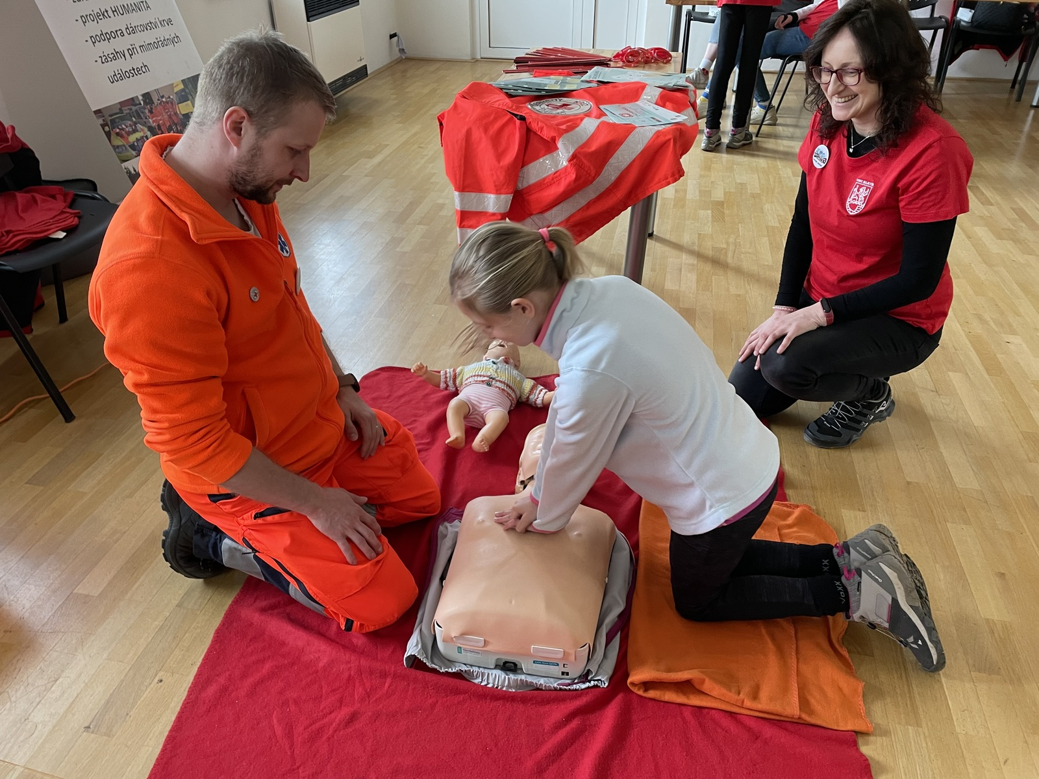
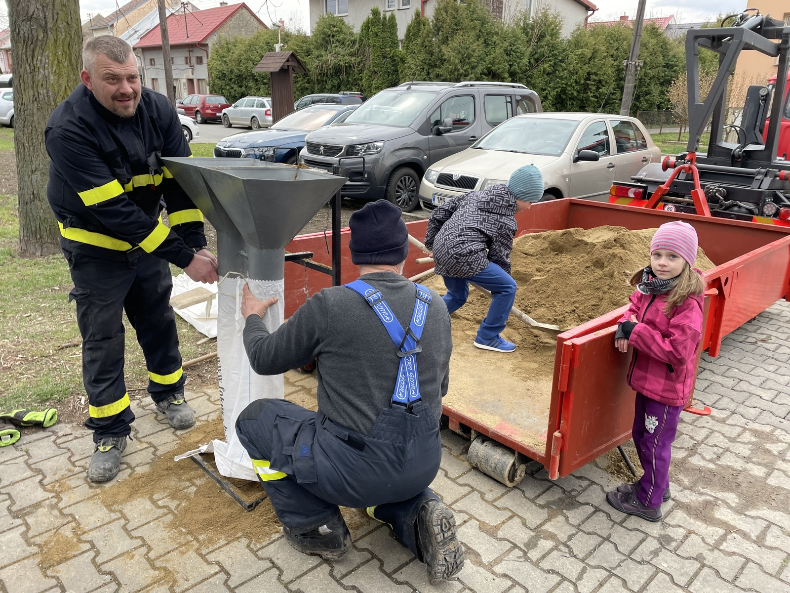
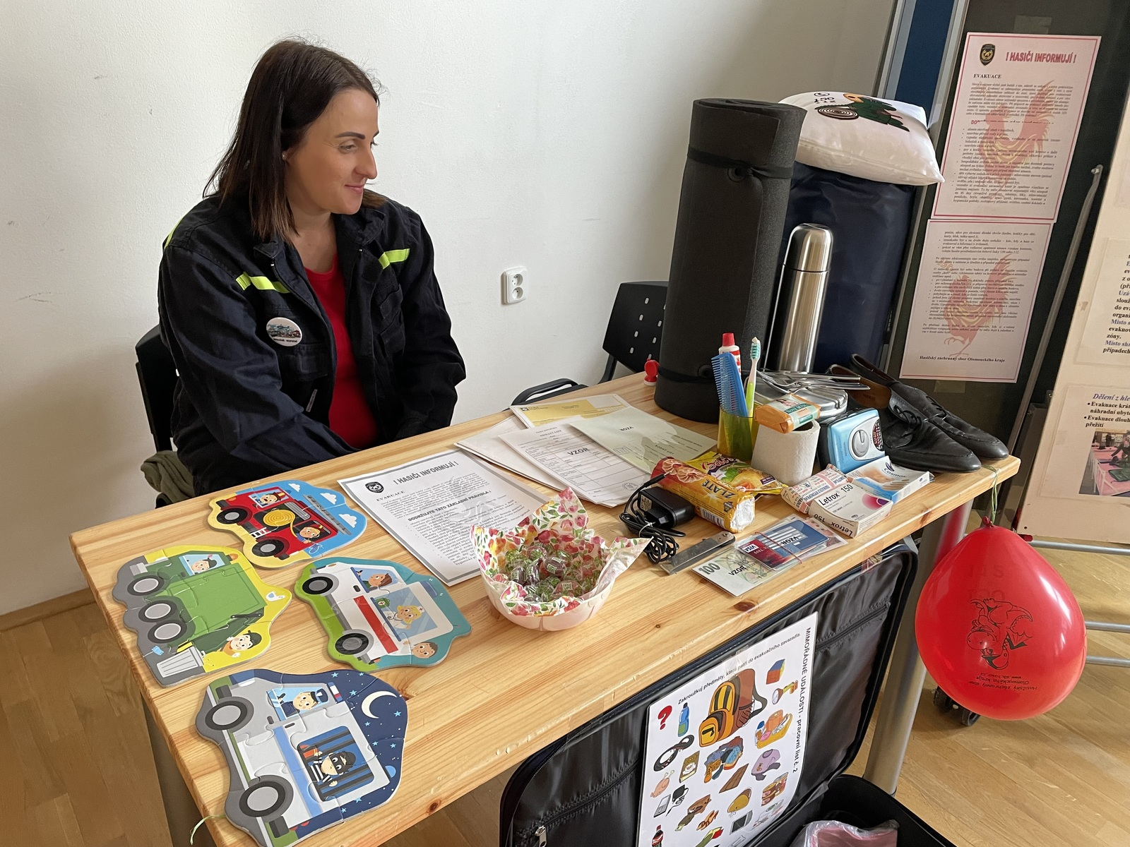
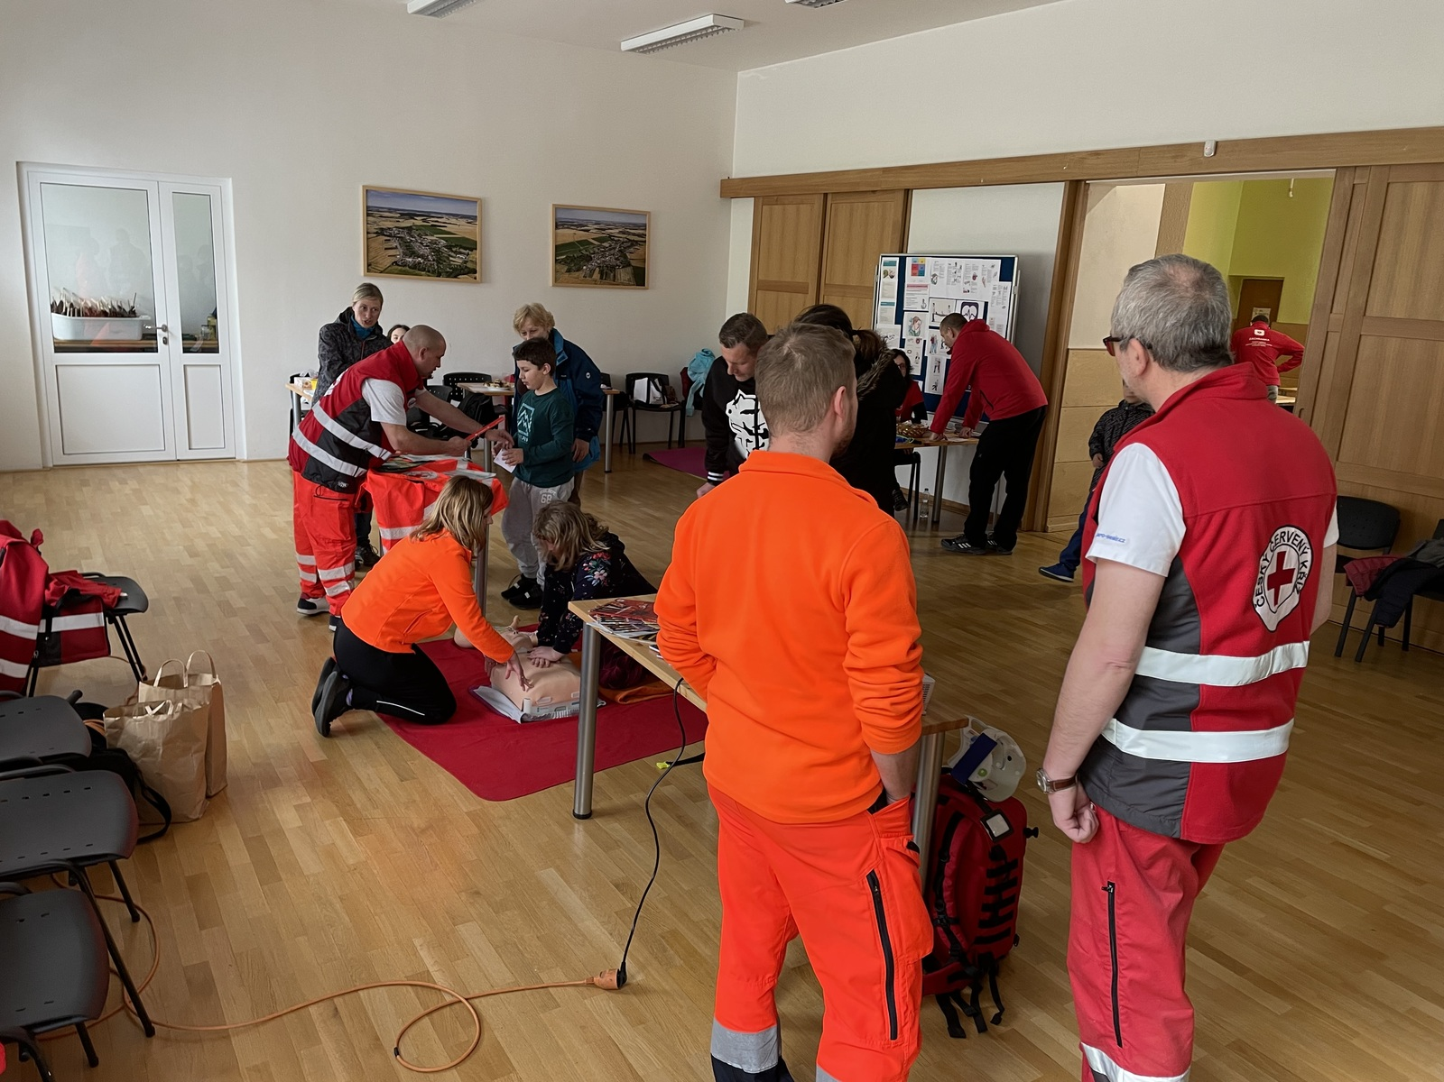

Slide 25
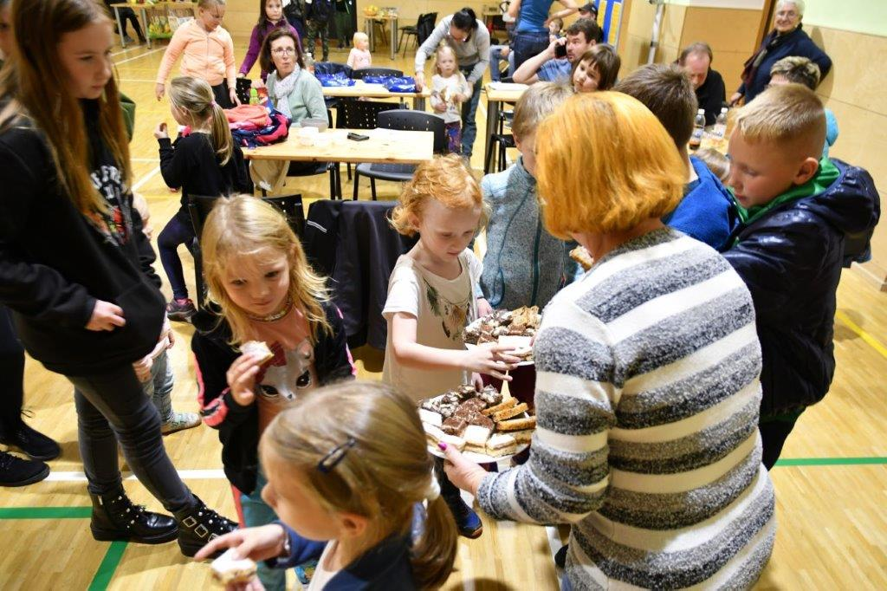
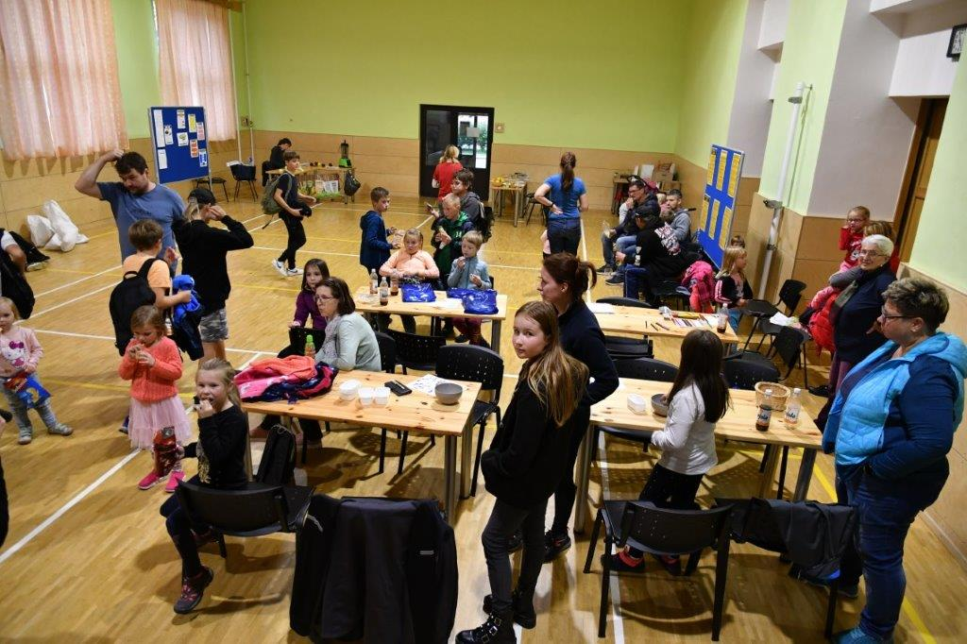
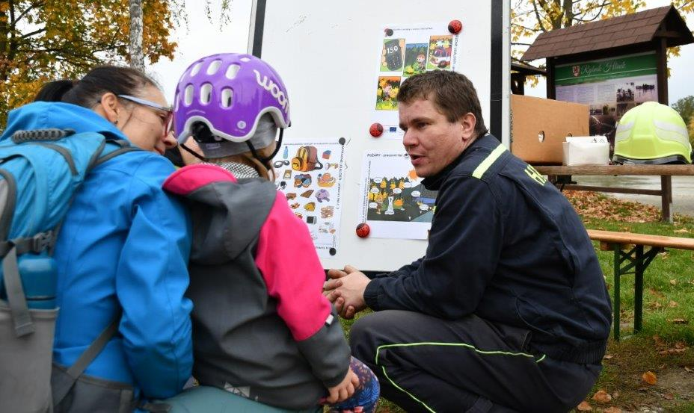
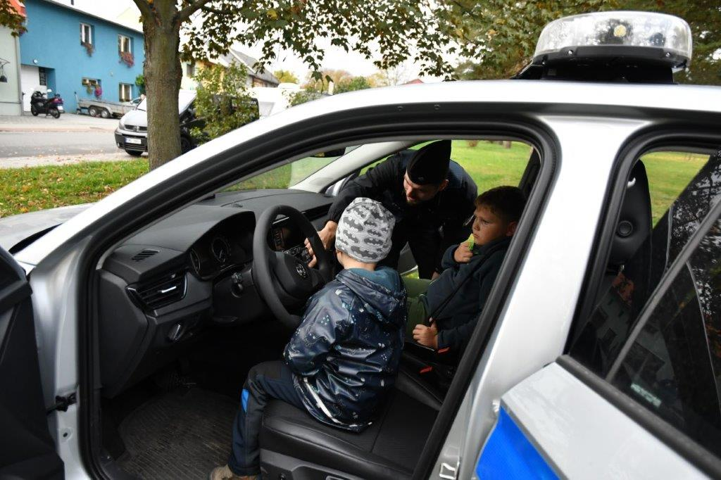
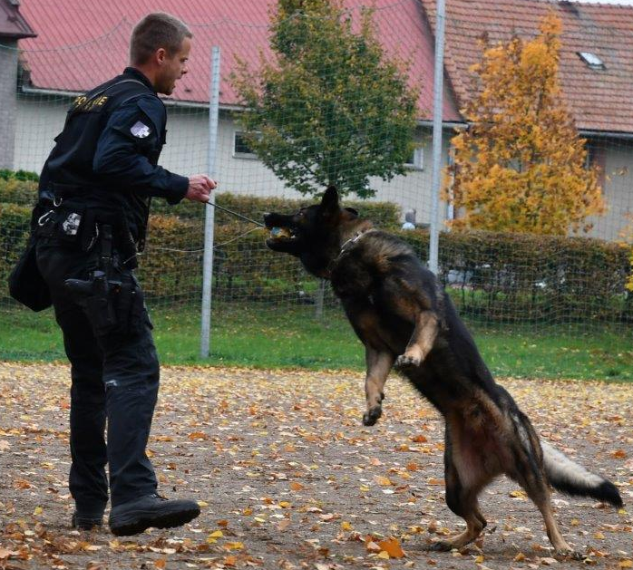

Slide 26
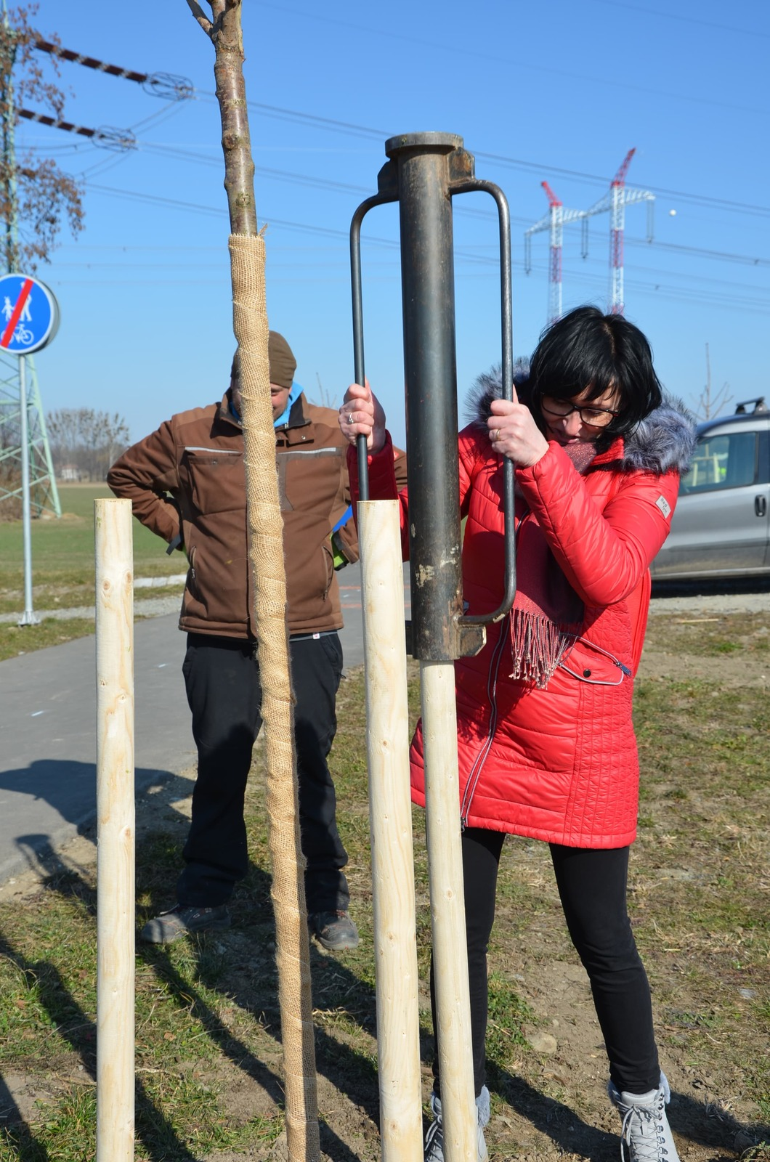
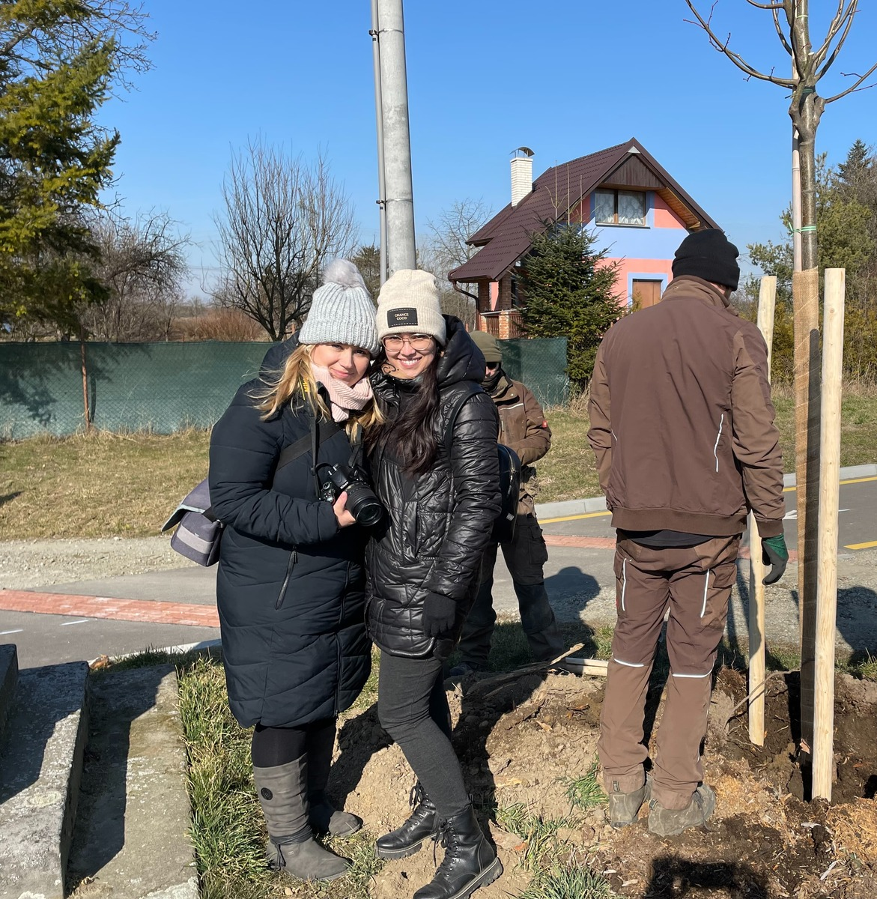
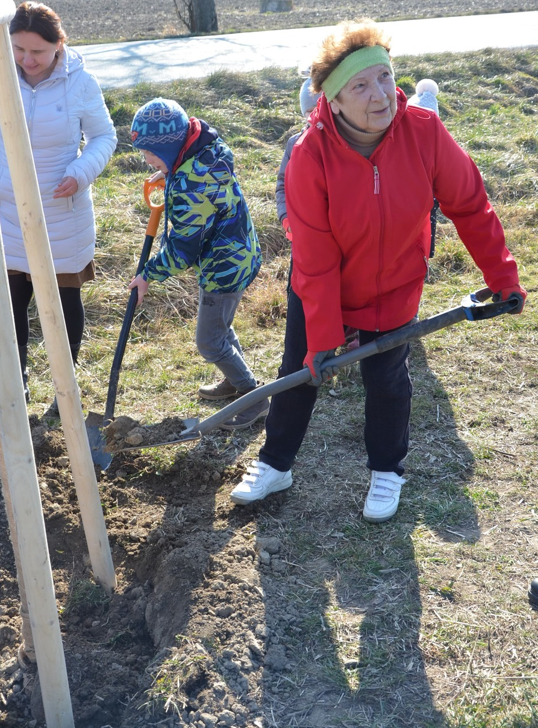
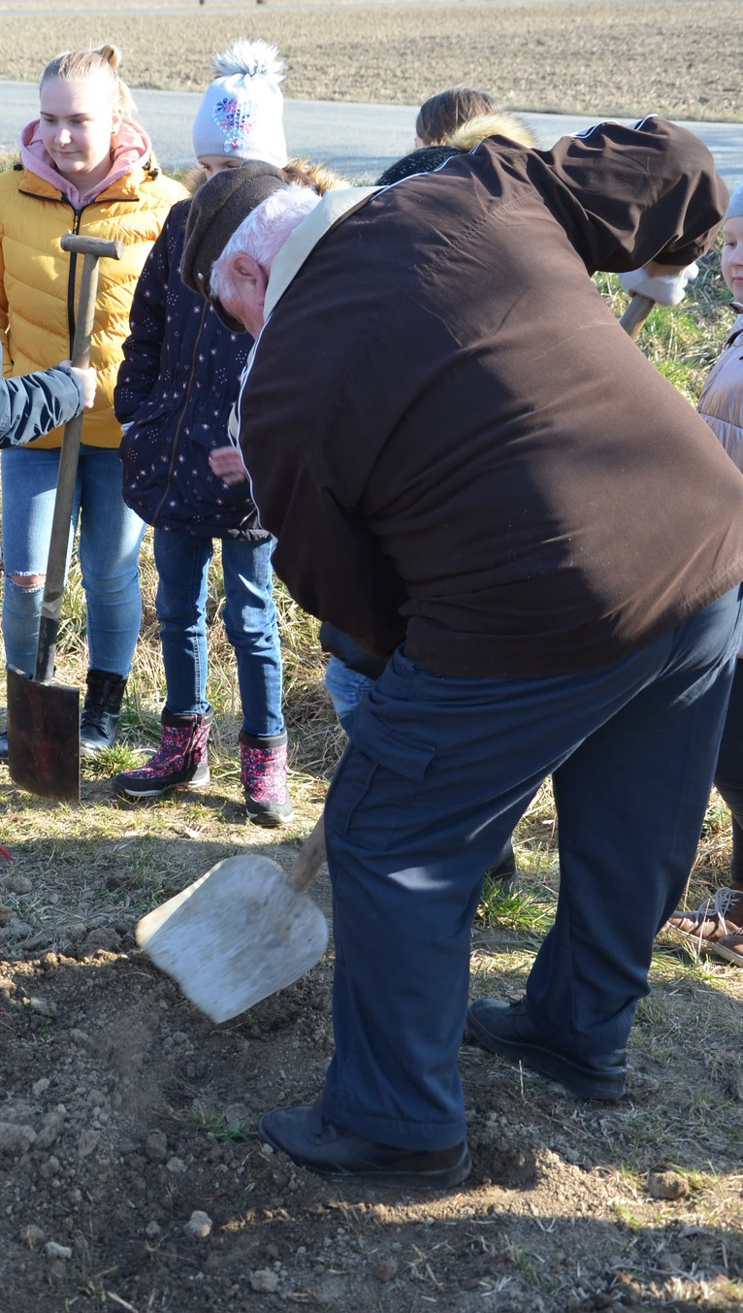
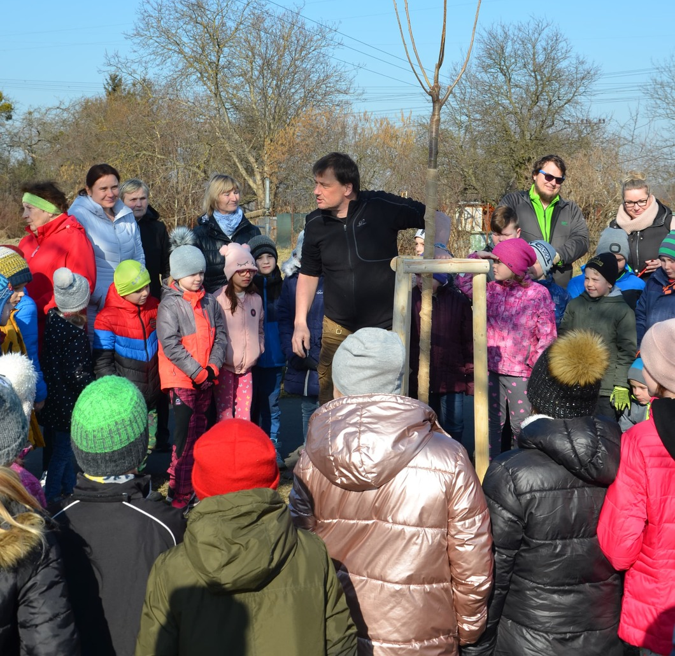
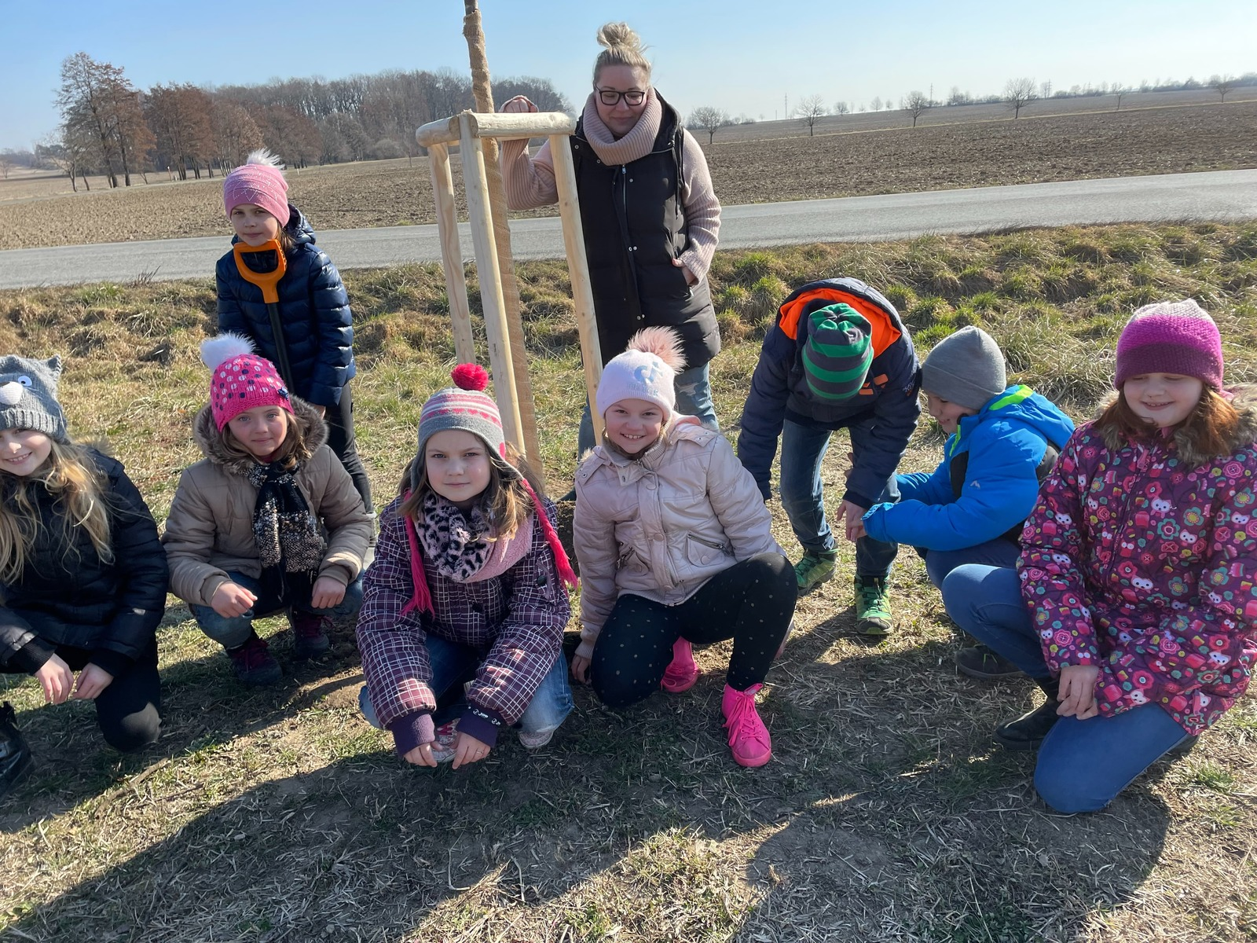
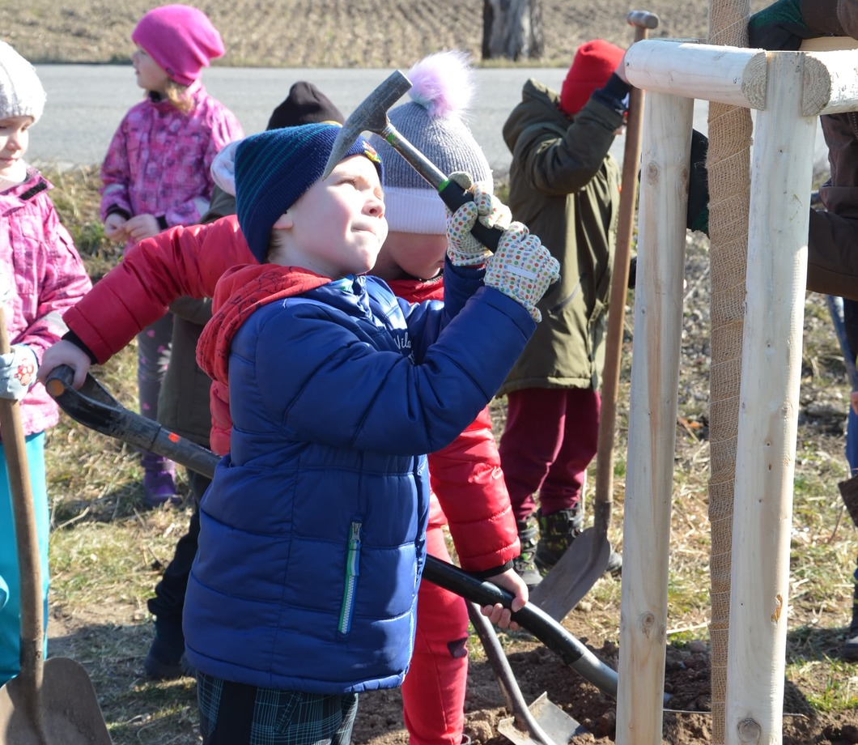

Slide 27
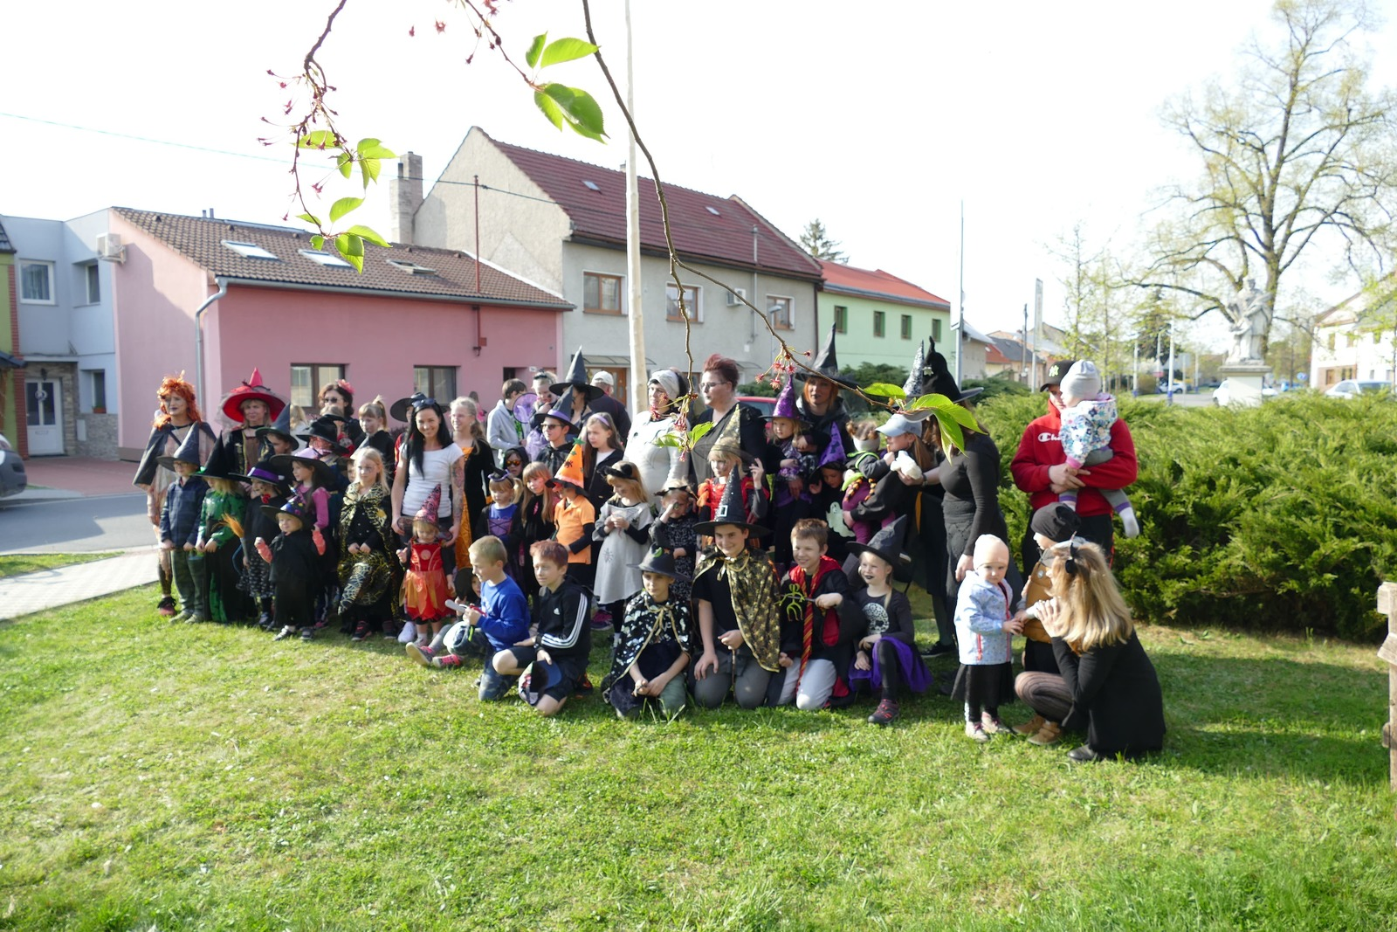
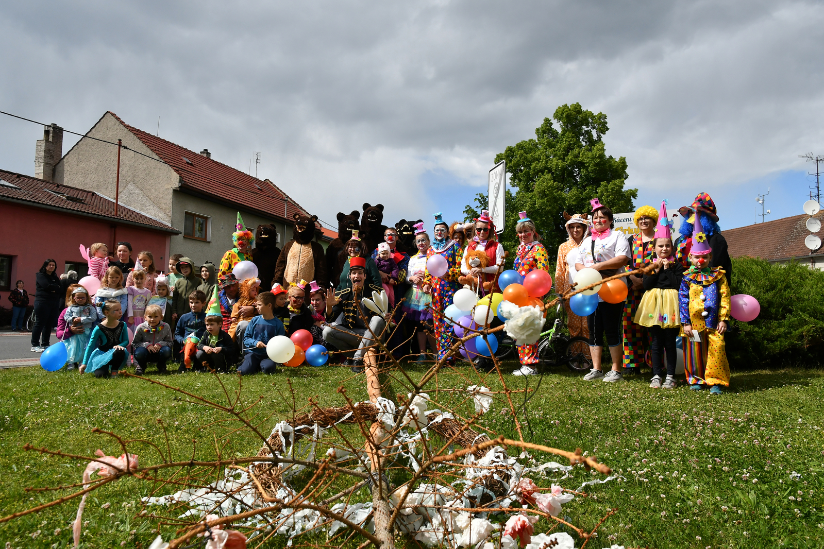
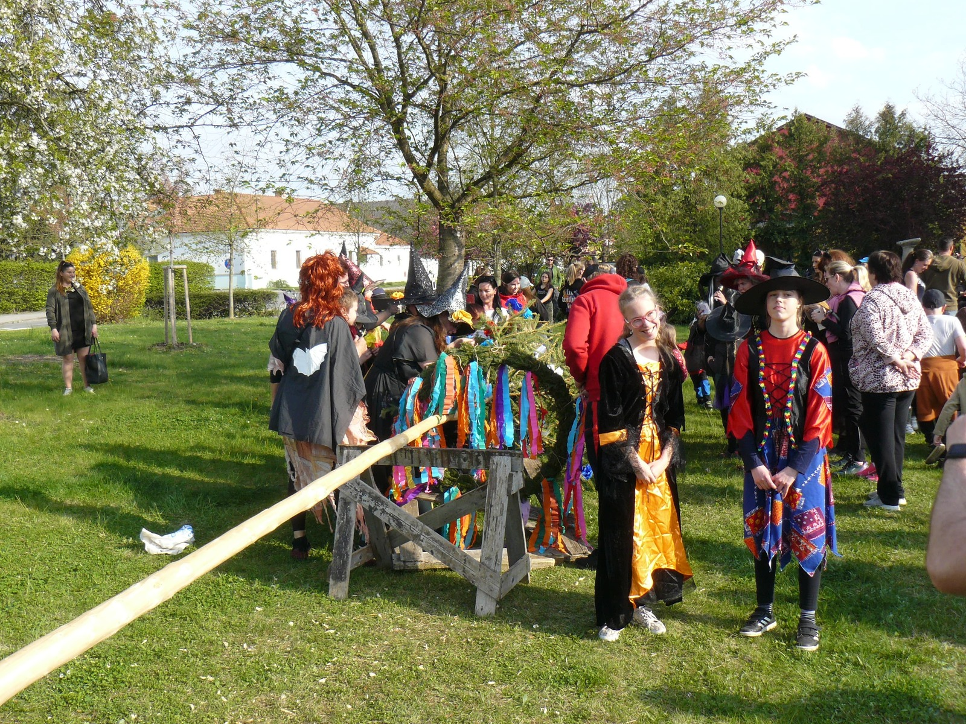
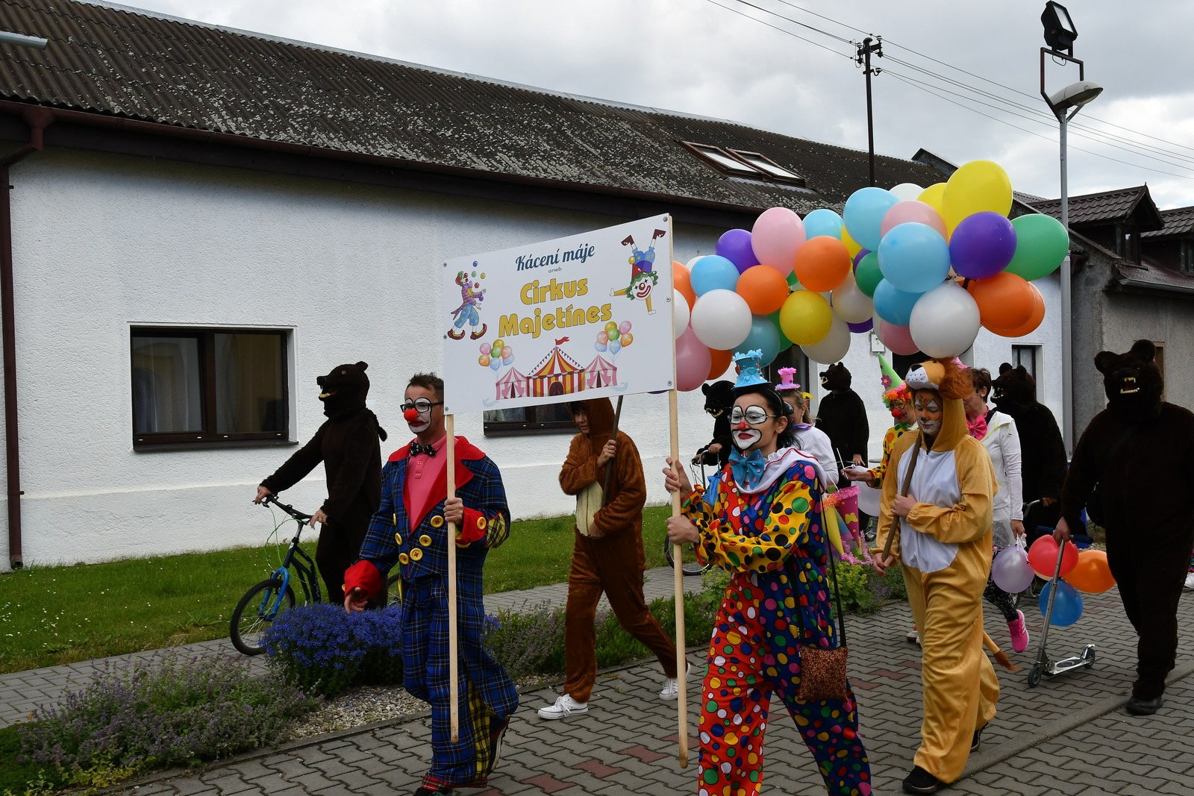

Slide 29
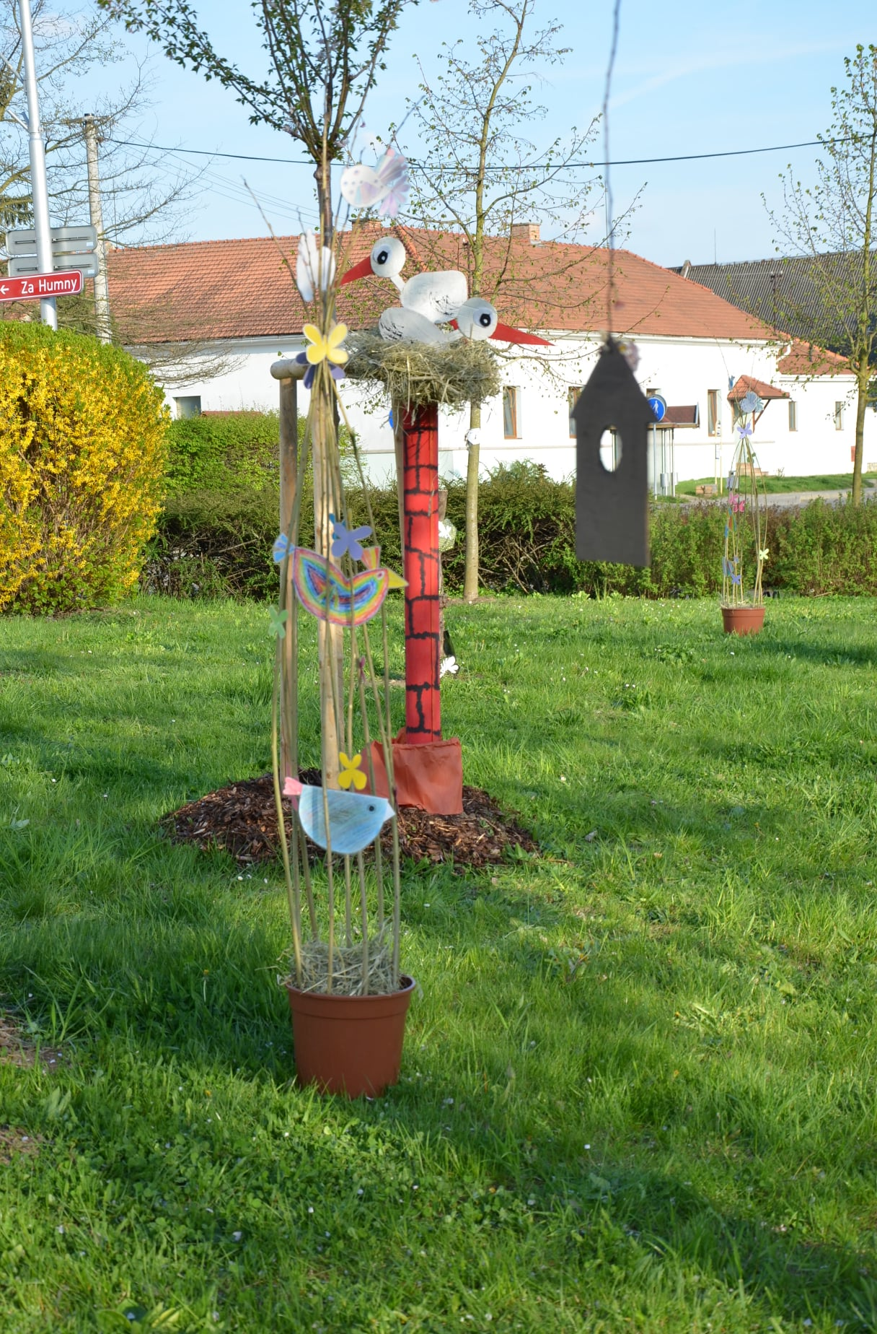
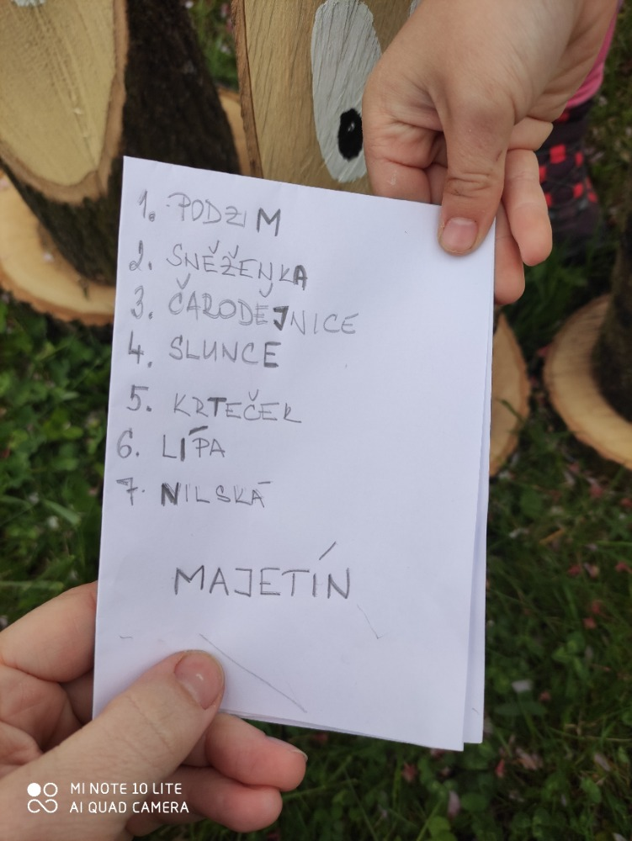
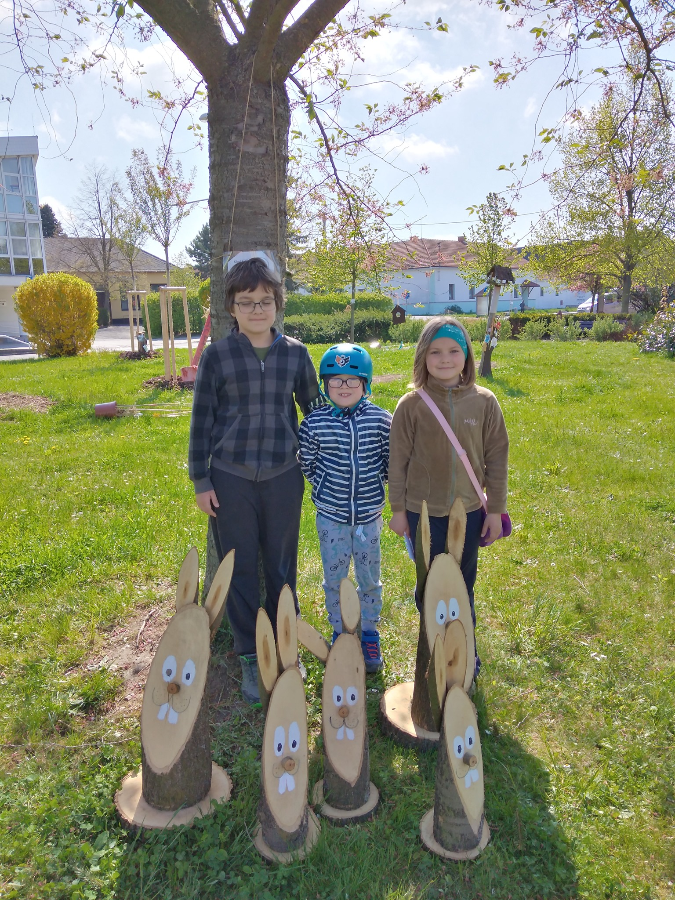
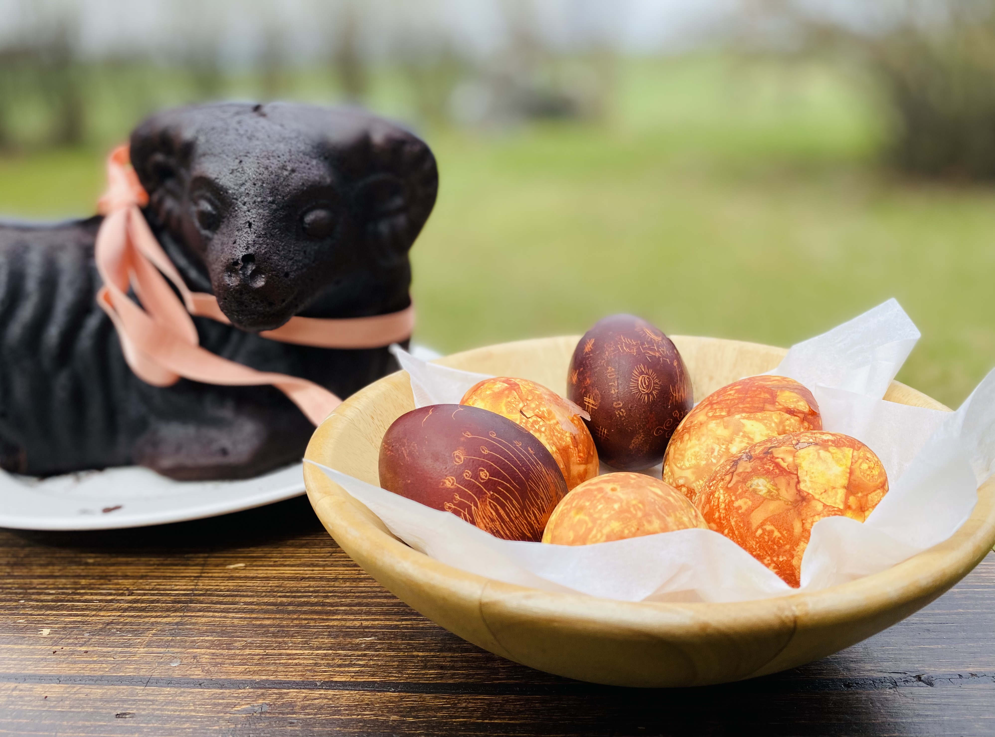
5. Aktivity v době pandemie

Slide 30
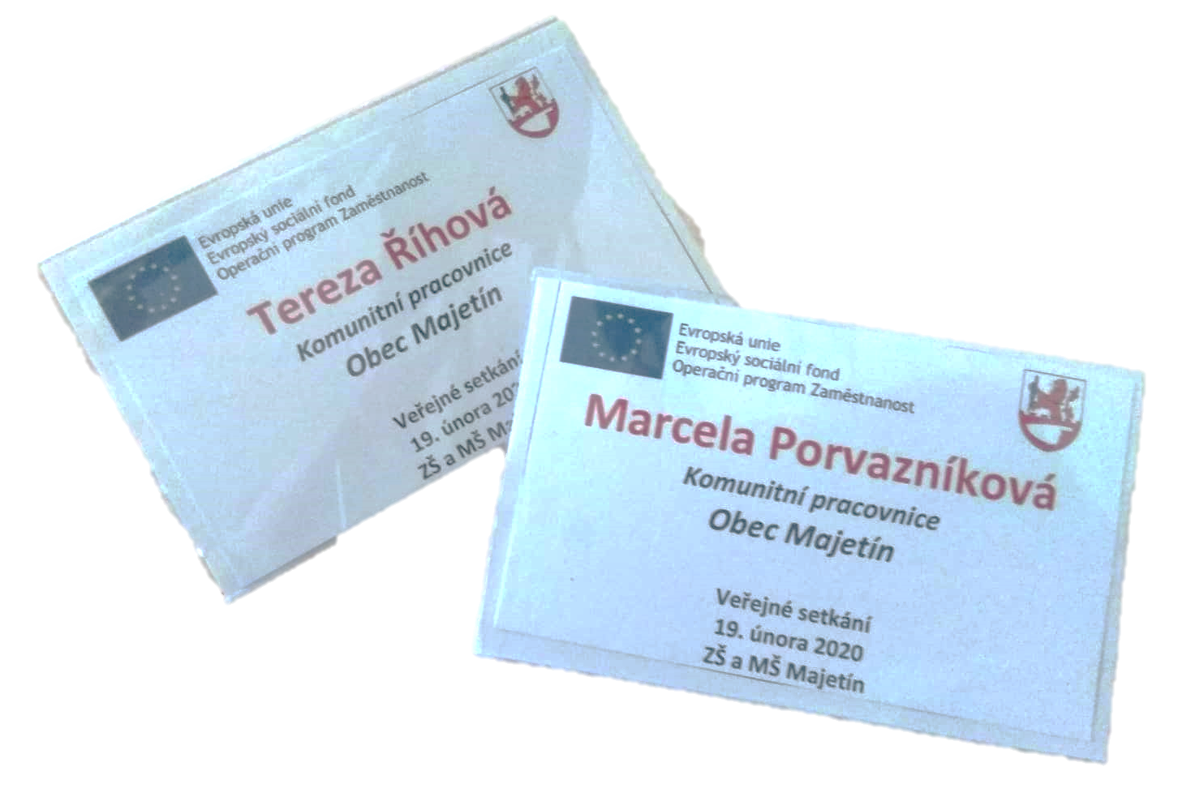
4. Sociální práce
Základní sociální poradenství
Pomoc se zajištěním péče o blízkou osobu
Mapování sociálních služeb
PO 8:00 - 15:00
STŘ 8:00 - 15:00

Slide 31
6. Komunitní centrum Majetín(KC)
Soutěž o logo Komunitního centra Majetín
Stavba KC
Poklepání základního kamene
Dotazníkové šetření
Získání sponzorů
Vybavení KC
Nastavení zajištění provozu KC

Slide 35
Plánované aktivity do Komunitního centra Majetín
Vzdělávací aktivity
Rodinné centrum Lvíček
Klub seniorů
Folklorní soubor Majetínek
Ruční práce
Keramická dílna – sezónní keramické dílničky
Jóga pro děti
Jóga pro dospělé

Slide 36
Plánované aktivity do Komunitního centra Majetín
Divadelní kroužek
Fyzioterapie pro děti
Kurz angličtiny pro seniory
Výroba šperků
Zřízení posilovny
Zázemí pro setkávání všech spolků
Zázemí pro školskou komise
Čtenářský klub – přemístění knihovny

Slide 37
Děkujeme za pozornost
Marcela Porvazníková
776 175 112
komunitnipracovnik@majetin.cz

